Slide 1

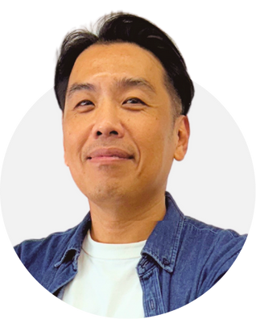
黃信溢 茶米老師
茶
米
老
師
教
室
。
沃
克
資
訊

Slide 2
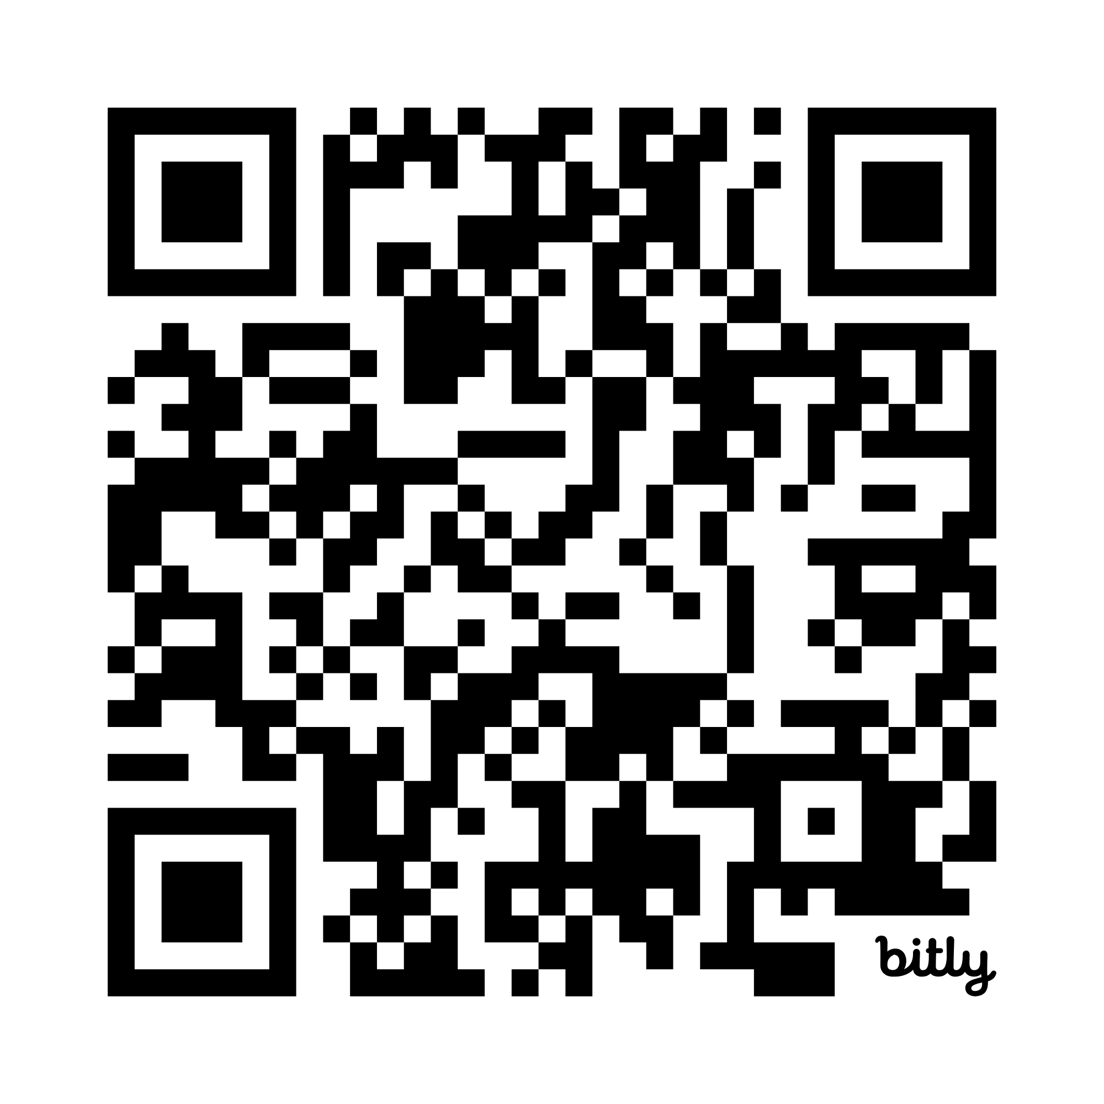


白板
https://bit.ly/4yYNHHI
茶
米
老
師
教
室
。
黃
信
溢
會議連結
分享資料夾

Slide 3



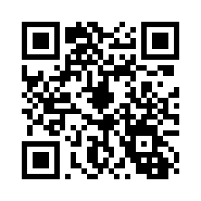
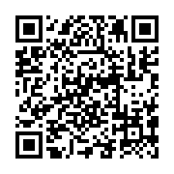
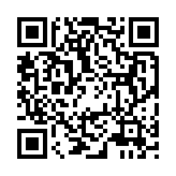
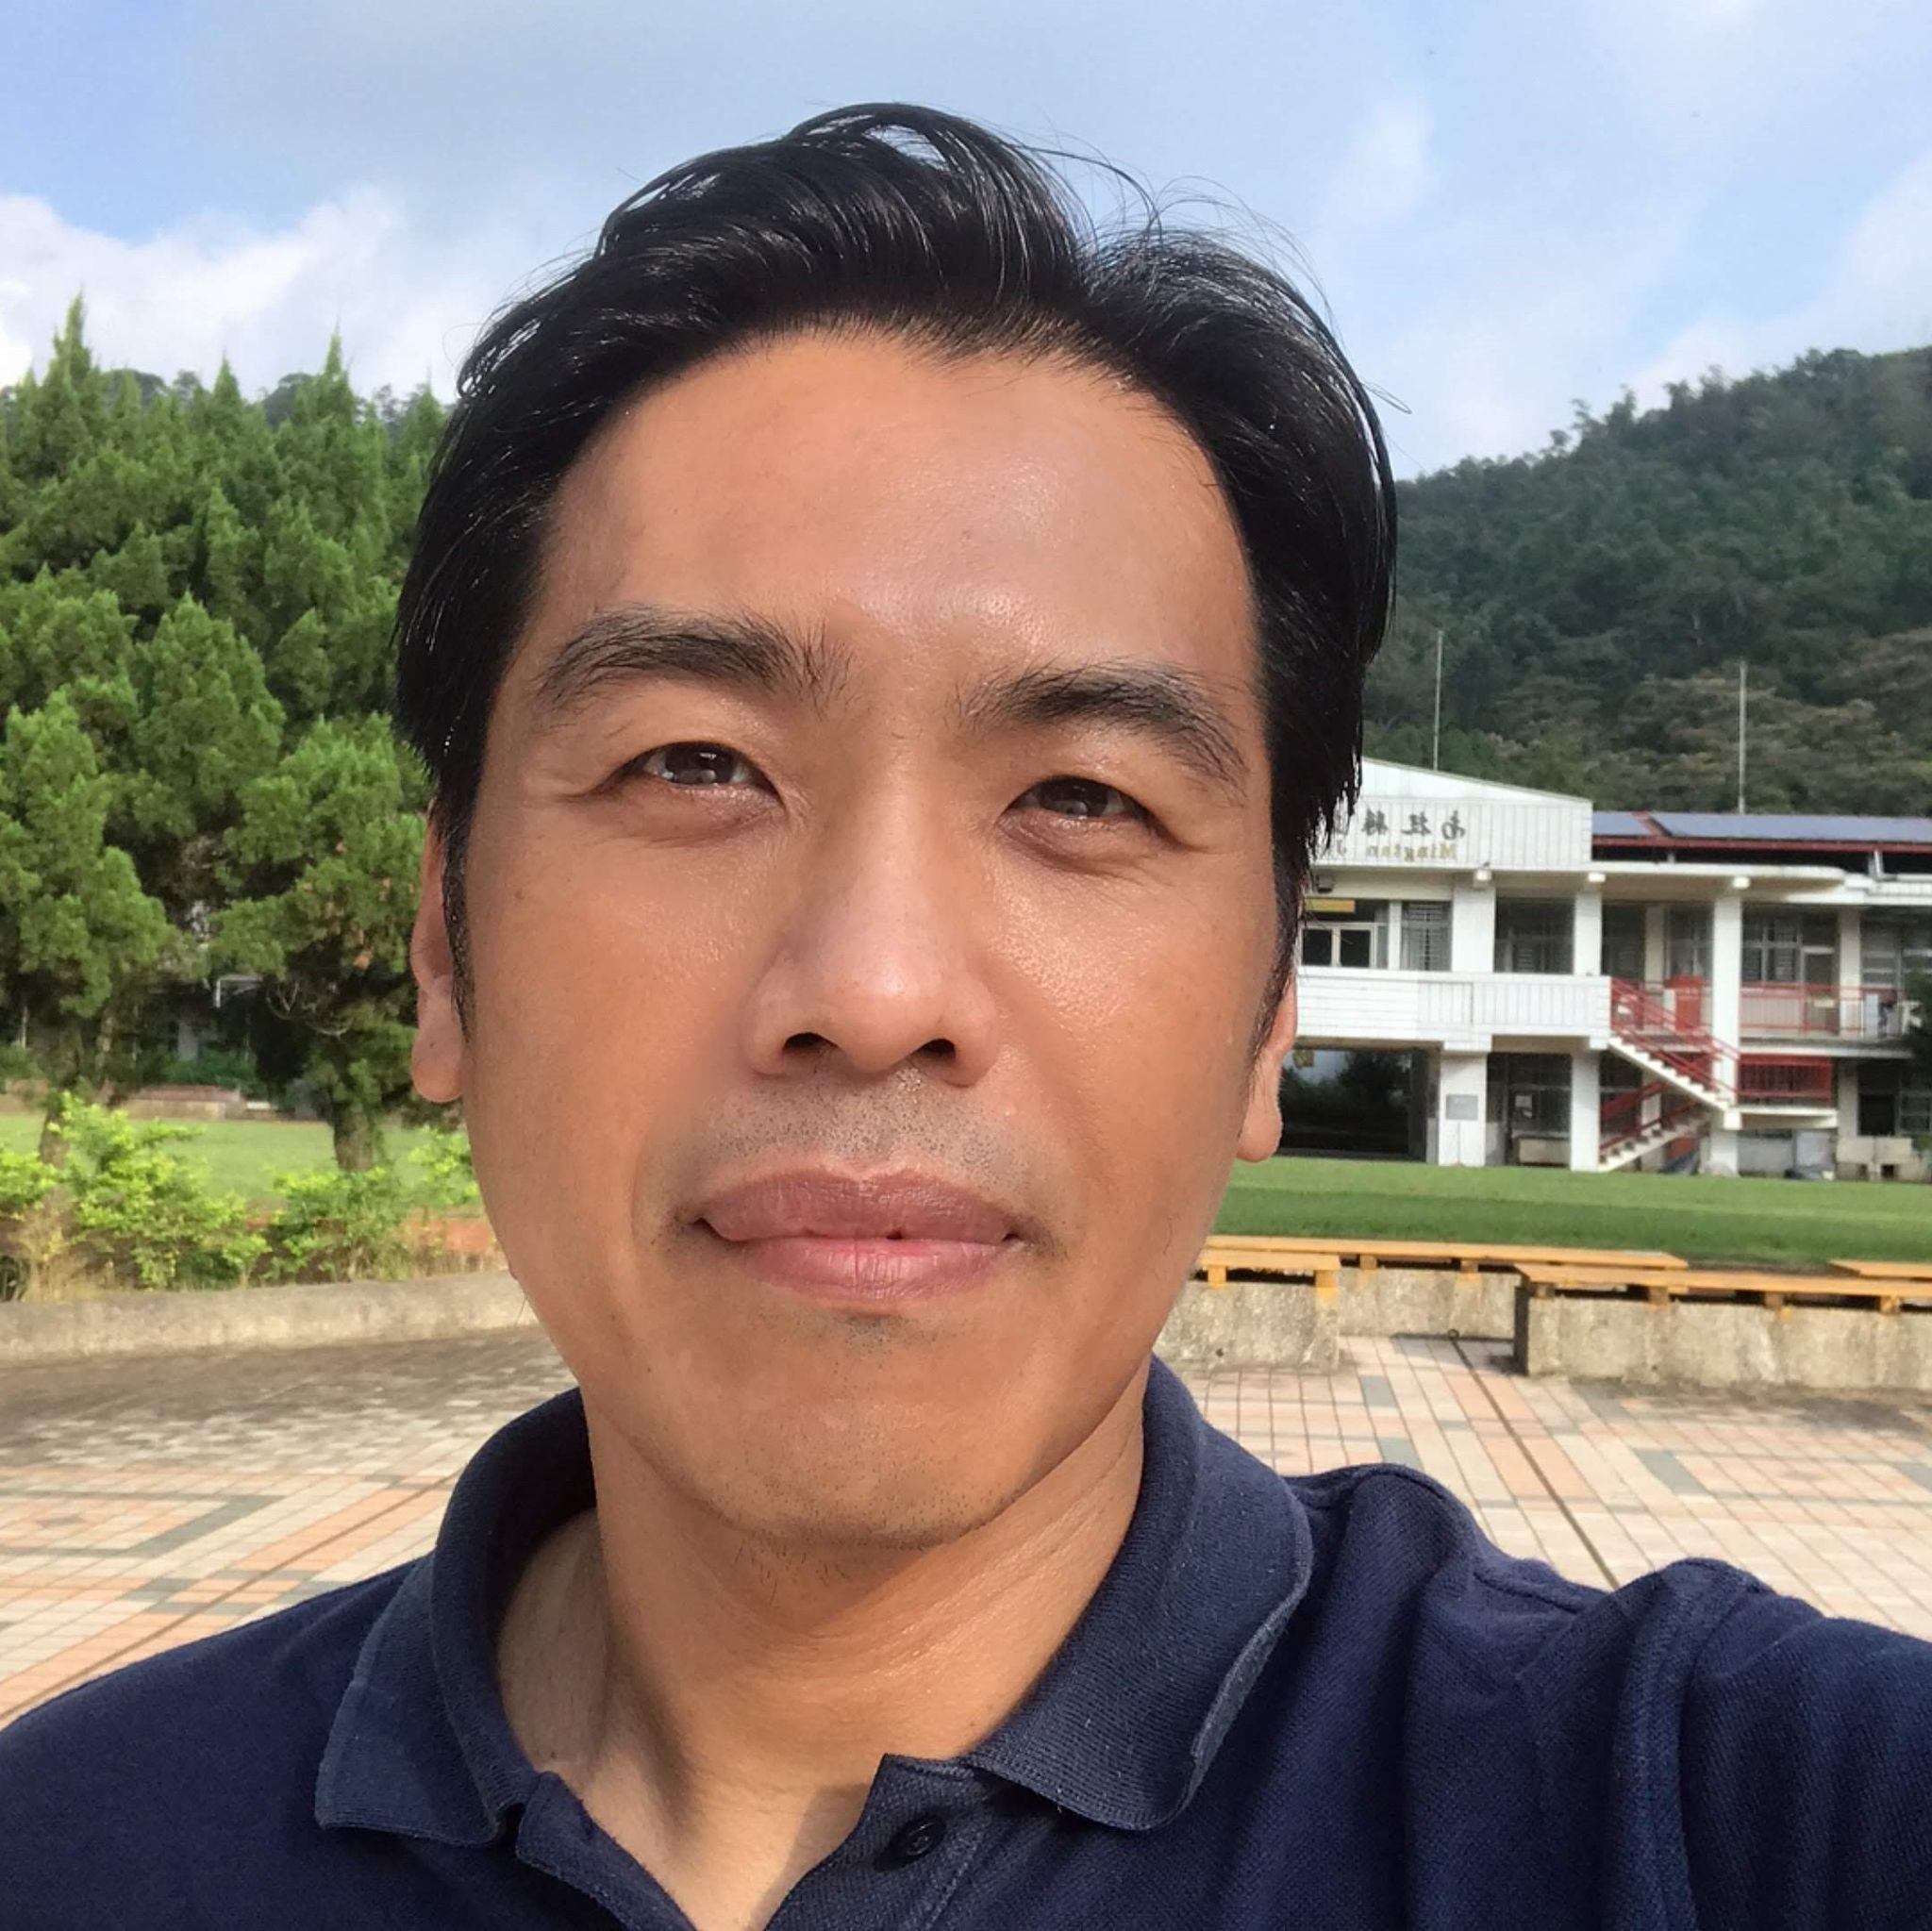
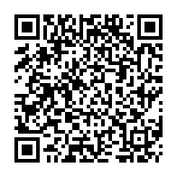
茶米老師教室
Facebook粉絲專頁
茶米老師教室
LINE 官方帳號
茶米老師教室
YouTube頻道
黃信溢 茶米老師教室
edreamer@gmail.com
http://www.facebook.com/edreamertw
http://www.youtube.com/edreamertw
資訊教育初學特訓班
Facebook社團

Slide 4



遇見人工智慧
藝術繆思與跨域感知
Google Arts & Culture
茶
米
老
師
教
室
。
黃
信
溢

Slide 5
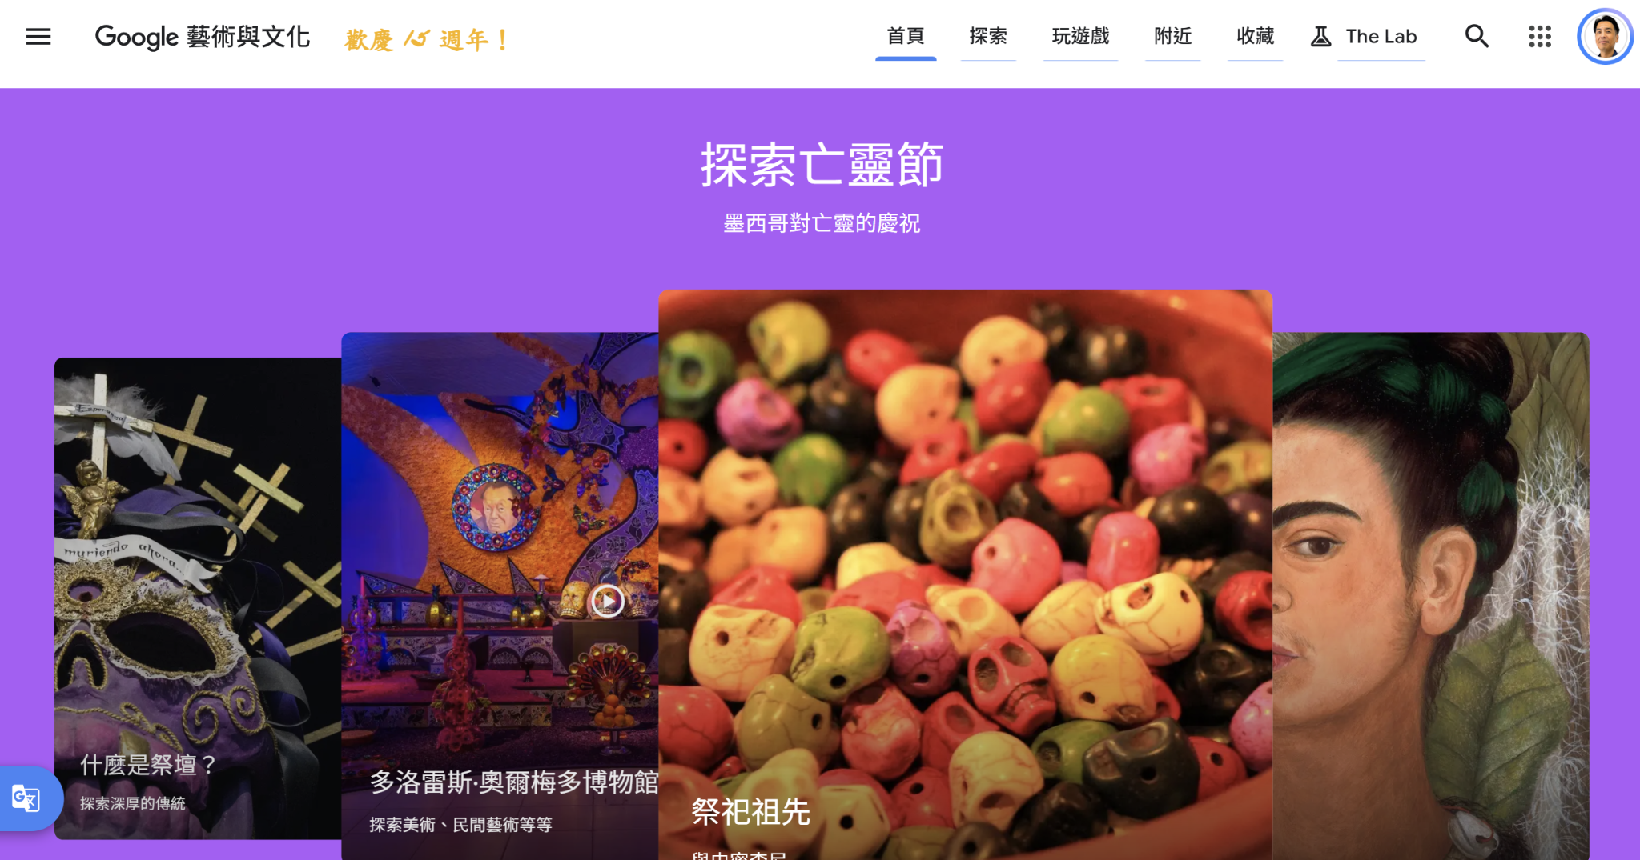
Google 藝術與文化（Google Arts & Culture）網站
https://artsandculture.google.com/
Notes:
建議時間：5 分鐘。
請學員口頭說出三欄的差別。引導他們注意茶盤與柚子是否保持。此圖是生成的教學示意，不是 Google Pics 的實際輸出。

Slide 6
Google Arts & Culture
Google Arts & Culture 平台匯聚了全球兩千多家博物館的館藏，並提供了豐富的機器學習（Machine Learning）與擴增實境（AR）實驗項目，能夠極大化學生的課堂參與感。
https://artsandculture.google.com/
登入帳號、開啟翻譯
首頁
  主題故事、專欄
  歷史上的今天
  專案、遊戲
  藝術風格、藝術流派、藝術品
  畫廊、博物館
探索
  Art Camera
  360 度影片
  Street View
  類別、時間色彩、主題
遊戲
  Geo Artwork
  National Gallery Mixtape
  Art Zoom Out
  Doodle Guide
The Lab
APP

Slide 7
構築精準詠唱法則
與專業數位資產管理
Google Gemini
茶
米
老
師
教
室
。
黃
信
溢

Slide 8
如何下提示詞？
精準的提問
  明確說明任務：請「總結」「改寫」「翻譯」以下內容
  設定產出格式：以「文字」「表格」「條列」「中文」「英文」顯示結果
  加上量詞數字：請以「二句話」「五個重點」「三個目標」來回答
角色扮演
用「角色扮演」的方式來 限制範圍 + 限制格式，避免 Gemini 找不到定位而隨便亂扯。這個邏輯可以適用在各種場景，例如：
  你是一個專業中英文翻譯人員，將我給你的文字翻譯成英文，英文翻譯成中文，理解說OK。
  你是一個數學老師，請用淺顯易懂方式說明什麼是一元二次方程式。

Slide 9
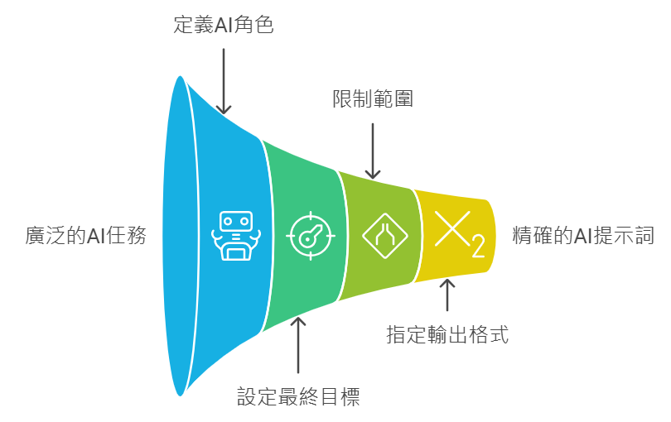
提示詞公式
提示詞 = 定義AI角色 + 最終任務 + 限定範圍 + 輸出格式
你是一位專業的營養師，幫助我制定一個針對一週的健康飲食計劃，考慮到我的過敏食物，以表格形式呈現。
你是一位經驗豐富的程式設計師，協助我解決一個關於資料處理和數據分析的Python編程問題，提供代碼示例和註解。
你是一位創意寫作導師，指導我寫一篇主題為友情的短篇故事，字數不超過1000字，以段落形式呈現。

Slide 10
AI 繪圖新王者
Nano Banana
Google NanoBanana
茶
米
老
師
教
室
。
黃
信
溢

Slide 11
AI生圖新王者：Nano Banana 來了！
核心功能特點
Pro 等級品質與 Flash 等級速度：具備高保真度圖像，同時保持極速的生成與修改效率。
角色與物件一致性：在單一工作流程中，可保持多達 5 個角色 的一致性，並保留多達 14 個物件 的保真度，適合製作分鏡或連續性故事。
精準的文字渲染：顯著提升了在圖像中生成清晰文字的能力，製作海報、資訊圖表或行銷橫幅時不再容易出現亂碼。
指令遵從度提升：能更精確地理解複雜的提示詞，對光影、材質和佈局的控制力更強，使圖像產出更符合使用者預期。
實時知識結合：內建 Google 搜尋功能（Search grounding），可驗證現實世界的地標、汽車型號或產品細節，確保生成內容的視覺準確性。
生產力規格
解析度與比例：支援從 512px 到 4K 的多種解析度，並提供 1:1、16:9、21:9 等 10 種不同的長寬比，滿足從社群貼文到電影背景的各種需求。
安全防護：所有生成的內容均會自動嵌入 SynthID 數位浮水印 與 C2PA 內容認證，以便識別為 AI 生成媒體。
使用通路
Nano Banana 2 已整合至多個平台，包括 Gemini App（取代原先的 Pro 模式）、Google 搜尋（AI 模式）、Google Ads 以及開發者專用的 Vertex AI 與 AI Studio。

Slide 12
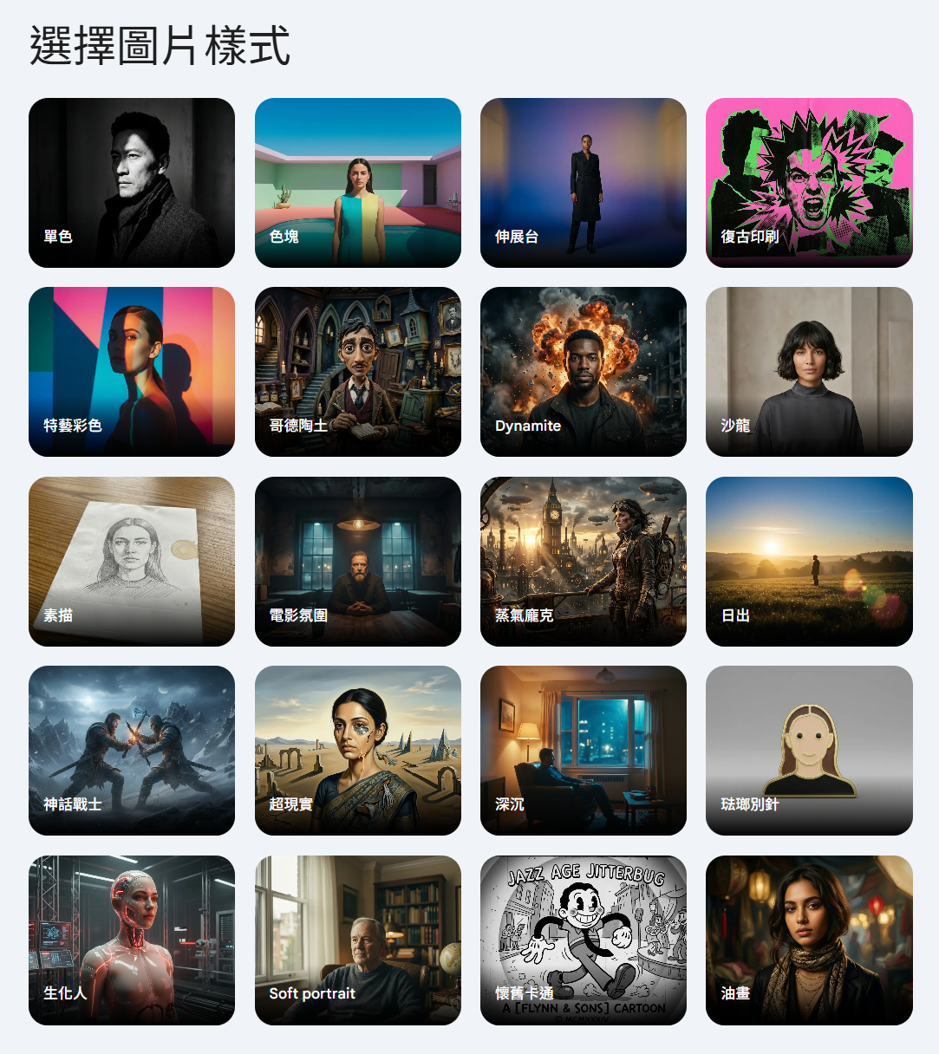
你怎麼知道你是 Nano Banana 2？
進入 Gemini，按下生成圖片，即可顯示圖片樣式，表示你目前可以使用 Nano Banana 2
圖片樣式風格整理 檔案
提示詞的使用建議：「[主體內容] + [風格關鍵字] + [燈光/背景描述]」。例如，要畫一隻貓，可以使用提示詞：A fluffy cat, oil painting style, warm lighting。
https://gemini.google.com/share/3553df228097

Slide 13

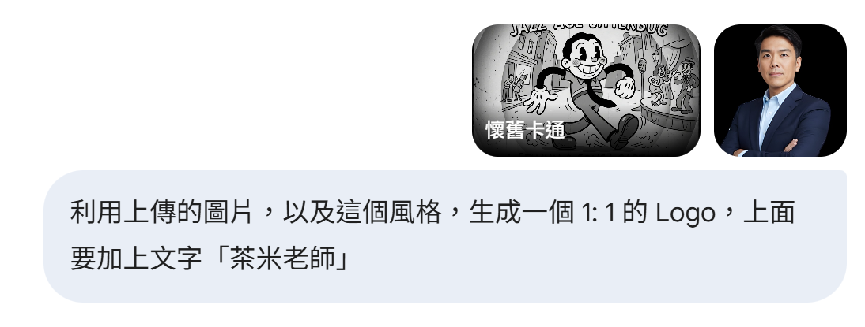
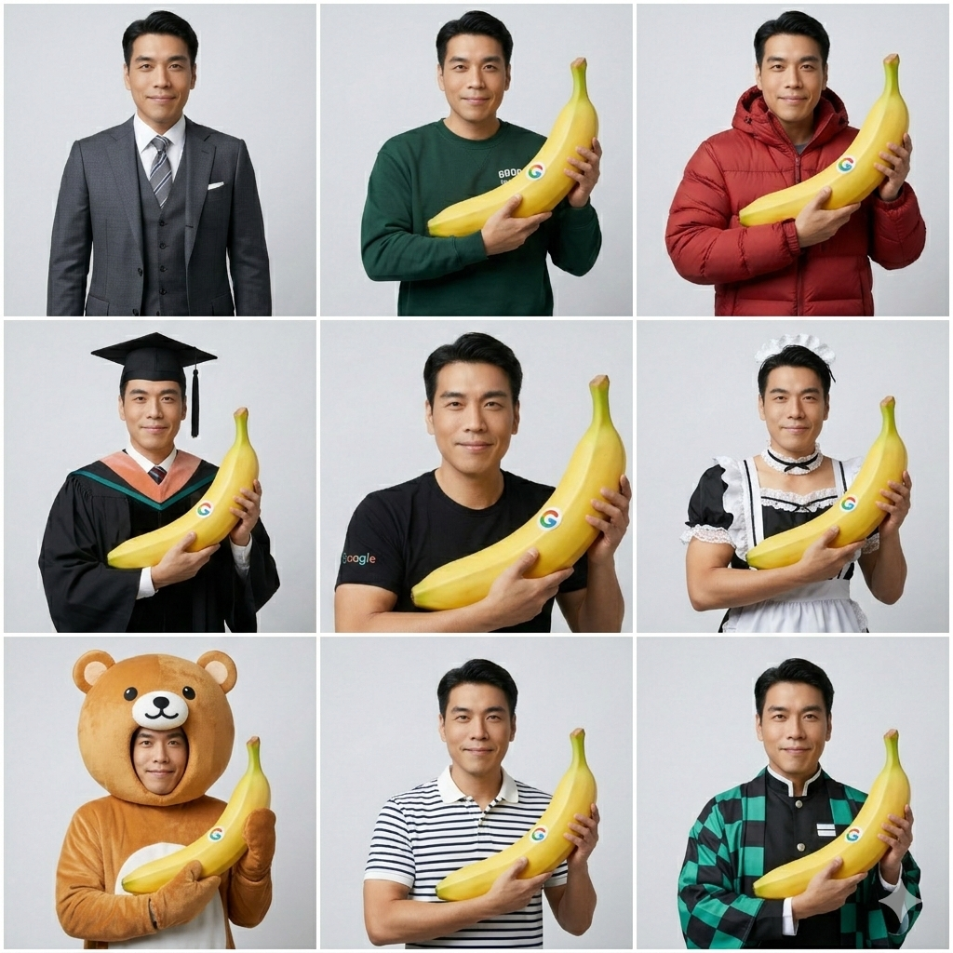
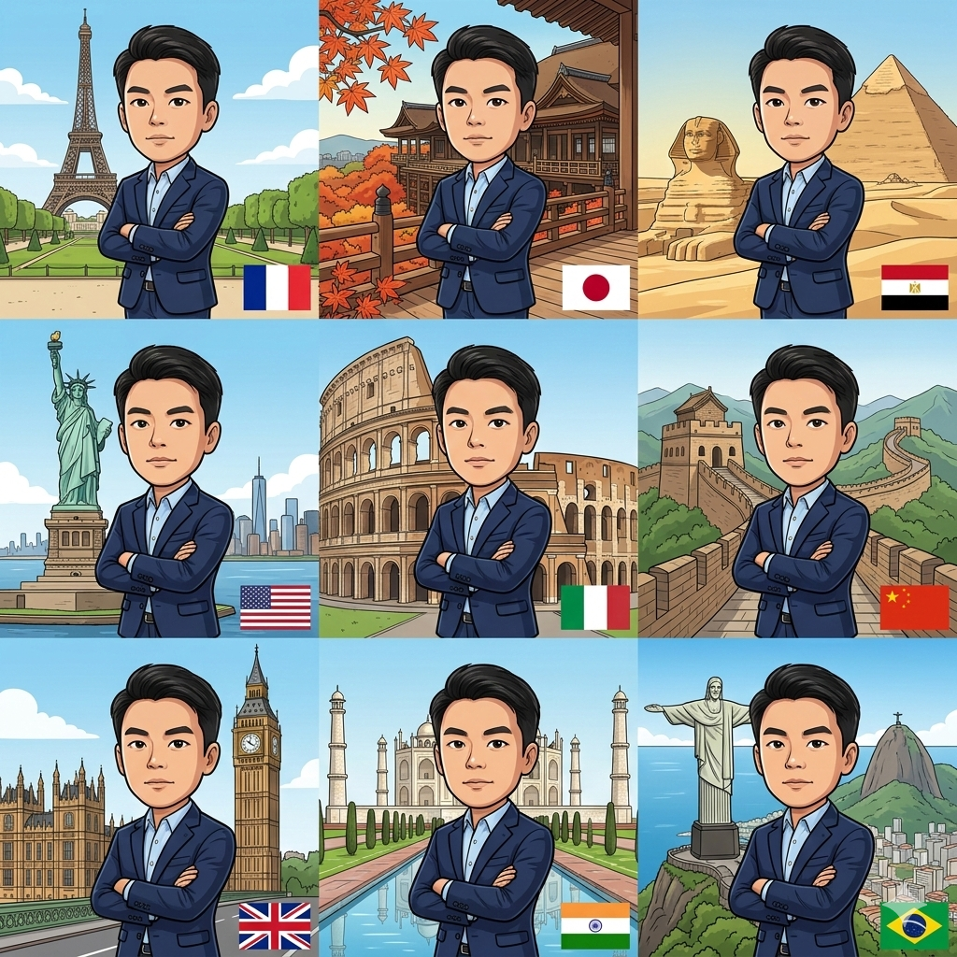
專題：風格應用、角色換裝、場景置換
圖片樣式風格整理
利用上傳的圖片，以及這個風格，生成一個 1: 1 的 Logo，上面要加上文字「茶米老師」
將這張圖片的主角，除了原圖之外，要穿西裝正裝、大學T、羽絨服、學士裝、女僕裝、玩偶裝、休閒服、鬼滅之刃裝。全部合併放置在同一張九宮格圖片中，1:1尺寸。要注意，要保持同一姿勢。
將主角化為Q版造型。設定在這九個背景中：巴黎艾菲爾鐵塔(法國), 京都清水寺(日本), 吉薩大金字塔(埃及), 紐約自由女神像(美國), 羅馬競技場(義大利), 北京萬里長城(中國), 倫敦大笨鐘(英國), 泰姬瑪哈陵(印度), 救世基督像(巴西)，全部合併放置在同一張九宮格圖片中，1:1尺寸。讓背景可以突顯，要保持同一姿勢，畫面右下方要顯示國家的國旗。

Slide 14
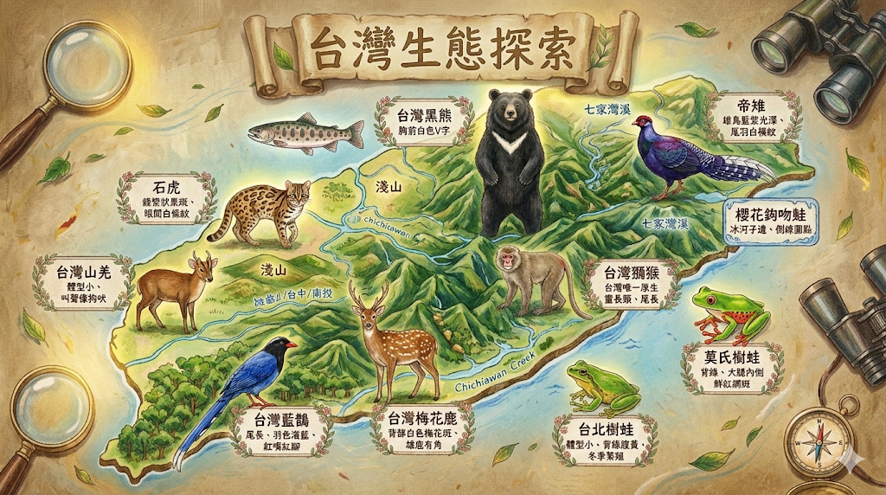
專題：台灣特有種動物生態發現地圖
用 Oil painting, Textured brushstrokes, Fine art 風格，畫出一張【台灣特有種動物生態發現地圖】，圖上生動描繪台灣地形（高山、溪流、淺山）並將台灣黑熊、櫻花鉤吻鮭、石虎等10種動物寫實呈現於各自棲息地，每種動物旁皆有精緻植物花紋邊框的標示框，內以優雅手寫繁體中文標註動物名稱與主要特徵（如：台灣黑熊 - 胸前白色V字），地圖散發柔和金色光芒與飛舞落葉，並裝飾放大鏡、望遠鏡等生態觀察工具，上方有手繪風大標題「台灣生態探索」，比例 16:9。

Slide 15
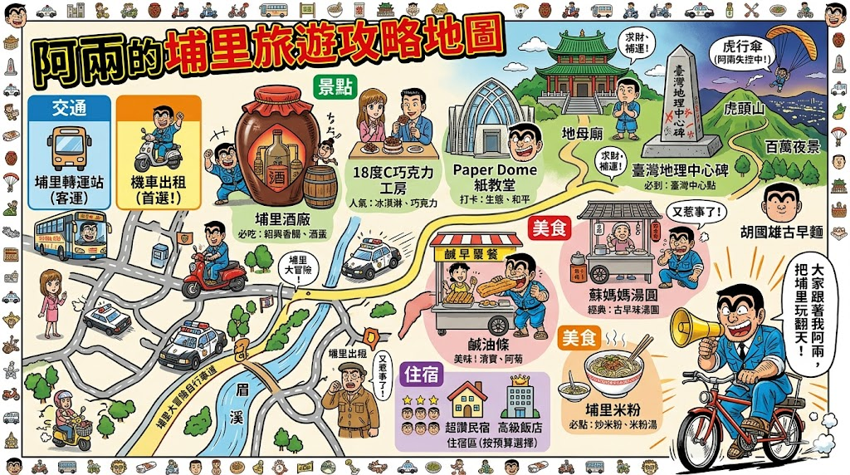
專題：埔里旅遊攻略地圖
請用烏龍派出所風格，畫出一張埔里旅遊攻略地圖，地圖上必須生動標示，以兩津勘吉為主要代言人，表達景點、美食、住宿、交通，圖片上的文字請用台灣精準繁體中文，圖片比例 16:9。

Slide 16
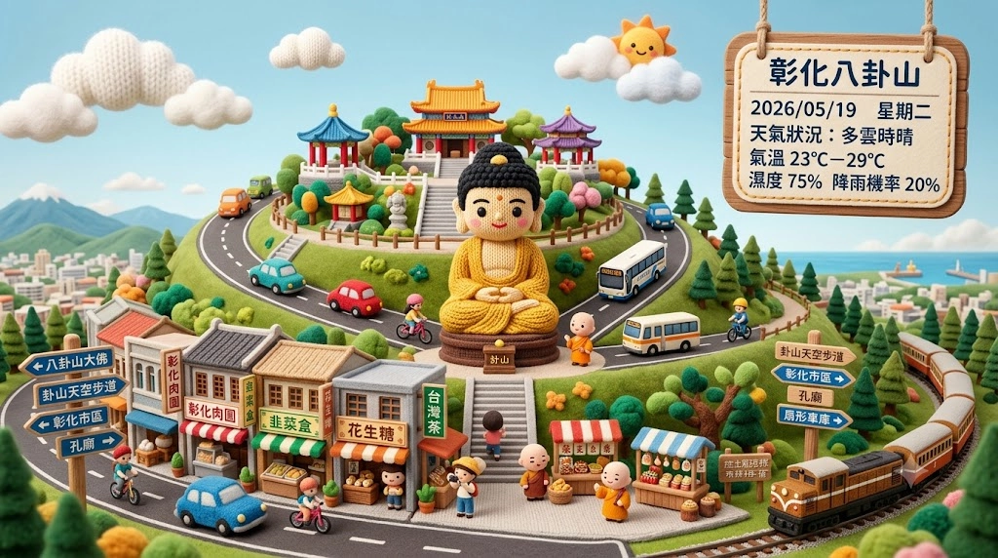
專題：城市天氣卡 / 地區觀光海報 / 微縮旅遊世界
請以「{地名或景點}」為主題，生成一張 Q版城市天氣卡 / 地區觀光海報 / 微縮旅遊世界。 請由 AI 自動判斷並選擇最能代表「{地名或景點}」的相關內容，不需要使用者額外指定。 請根據該地區的真實特色，自動加入以下元素： 代表性地標、著名建築、歷史古蹟 自然景觀、海岸、山脈、河流、湖泊、公園或特殊地形 當地街景、道路、交通工具、車站、港口、機場或大眾運輸 在地美食、小吃、甜點、飲品、伴手禮 當地文化、節慶、民俗、觀光活動或生活氛圍 適合該地區的可愛旅遊人物、動物、攤販、商店與城市小物件 與天氣相符的天空元素，例如太陽、烏雲、棉花糖雲朵、雨滴、風、彩虹或霧氣 畫面需包含一個清楚可見的 天氣資訊牌，上面顯示： 「{地名或景點}」 「{西元年月日}」 「{星期幾}」 「{天氣狀況}」 「氣溫 {最低溫}°C–{最高溫}°C」 「濕度 {濕度}%」 「降雨機率 {降雨機率}%」 畫面中也要加入中文路牌或觀光指標牌，寫著「{地名或景點}」，並可自動延伸加入該地區內的重要地名、小鎮、行政區、景點名稱或方向指標。 整體構圖像一座可愛的立體觀光地圖，將「{地名或景點}」濃縮成一個夢幻、豐富、有層次的微縮世界。地標、街道、人物、交通工具、美食攤位、自然景觀與天氣元素應該彼此融合，形成一張完整的旅遊天氣海報。 整體風格採用： 超高細節微縮插畫風格、Q版立體城市、手作玩具世界、毛線鉤針編織、羊毛氈、黏土模型融合呈現。 所有建築、人物、車輛、船隻、雲朵、樹木、食物、道路、水面與山景，都要具有明顯的： 編織紋理、毛線圈、縫線、柔軟纖維感、羊毛氈蓬鬆感、黏土模型立體感、手作玩具質感。 畫面氛圍溫暖療癒、可愛立體、色彩明亮、觀光感強烈，像一張精緻的手作旅遊明信片，也像一座迷你的城市展覽模型。 請自動根據「{地名或景點}」的地理、文化、飲食、建築與觀光特色，合理選擇畫面元素，不要使用與該地無關的地標或食物。 比例 16:9，高解析度，超細節，柔和光影，溫暖色調，立體微縮場景，乾淨構圖，適合旅遊海報與天氣卡。
{地名或景點} = 彰化八卦山

Slide 17
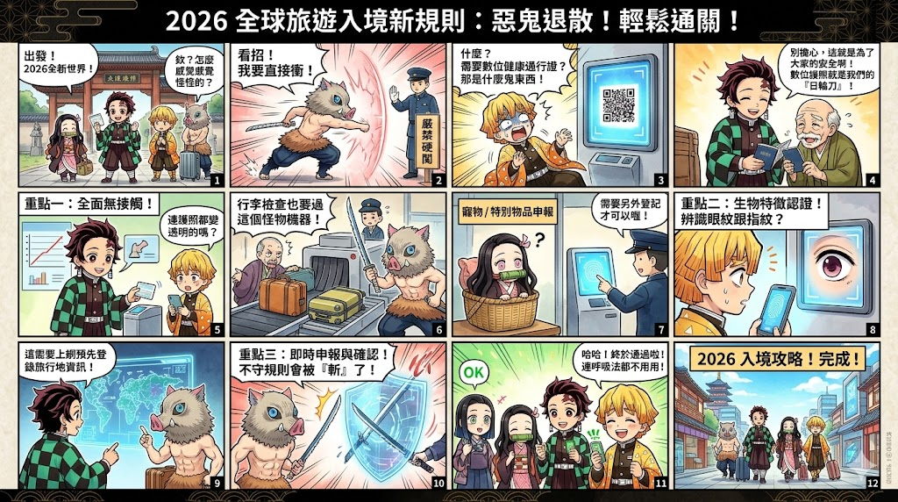
專題：2026 全球旅遊入境新規則
幫我創作的全彩12格漫畫，採用 {鬼滅之刃} 的經典風格，將嚴肅的 {2026 全球旅遊入境新規則} 轉化為輕鬆易懂的故事。請用台灣精準繁體中文，圖片比例 16:9。

Slide 18

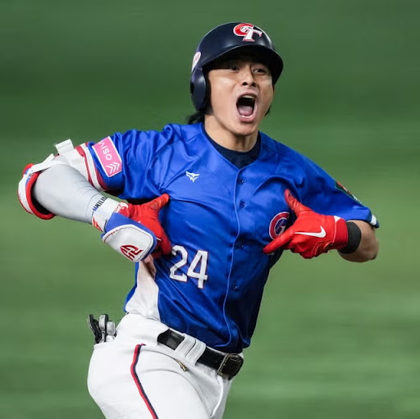
專題：2026 WBC 世界棒球精典賽 中華隊加油
生成一個為2026 WBC 世界棒球精典賽的中華隊加油的海報，主角是上傳圖片中的隊長，再加上全體球員。標語要吸引人注目，全篇以中文對白呈現整體風格，需具熱血、速度感與比賽張力，展現中華隊的關鍵時刻與團隊士氣，尺寸是 16:9 海報的尺寸。

Slide 19
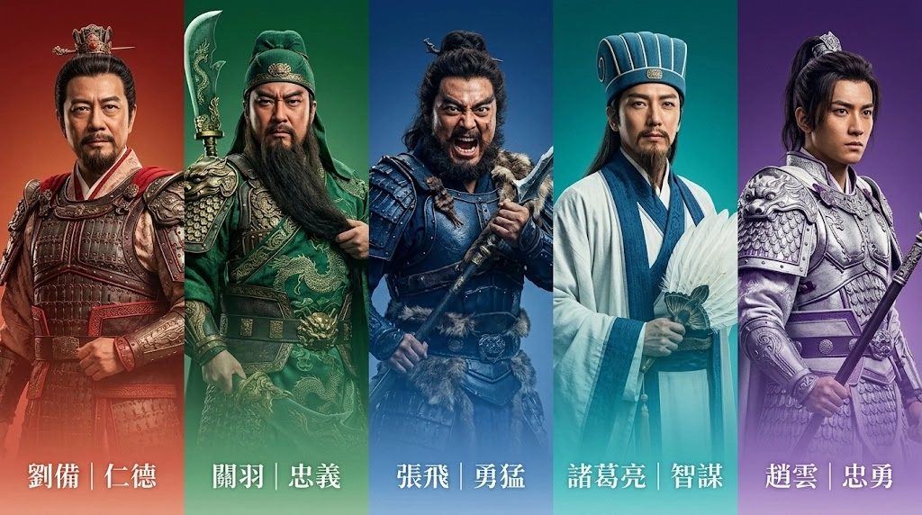
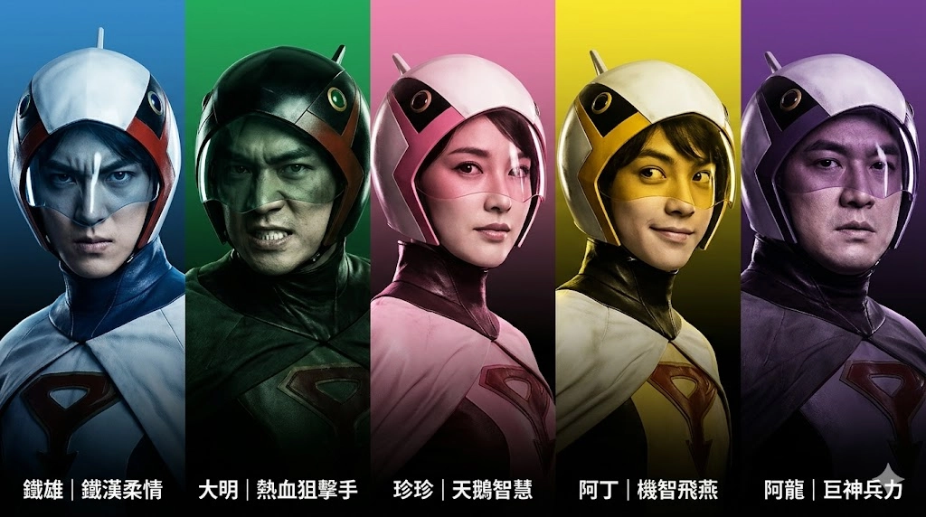
專題：劇照畫像製作
一張寫實、高對比度的數位拼貼，五個傳奇英雄半身及腰微微側身人像平分樹立不要交疊，但背景各有不同的顏色區隔，要由上而下的單色漸層背景。從左至右：劉備（暖紅）、關羽（綠）、張飛（藍）、諸葛亮（青）、趙雲（紫）。每個人下方有只要單純文字，不要外框，格式為：「{{姓名}} | {{特色文字}}」（例如：劉備 | 仁德）。表情要真實戲劇化，電影燈光。尺寸 16:9。
一張寫實、高對比度的數位拼貼，五個傳奇英雄半身及腰微微側身人像平分樹立不要交疊，但背景各有不同的顏色區隔，要由上而下的單色漸層背景。主要故事是流行的卡通：科學小飛俠，從左至右是五個隊員，由一到五號分別是：鐵雄（隊長）、大明、珍珍、阿丁與阿龍。每個人下方有只要單純文字，不要外框，格式為：「{{姓名}} | {{特色文字}}」。人物要真人化，要穿著科學小飛俠的制服，表情要真實戲劇化，電影燈光。尺寸 16:9。

Slide 20
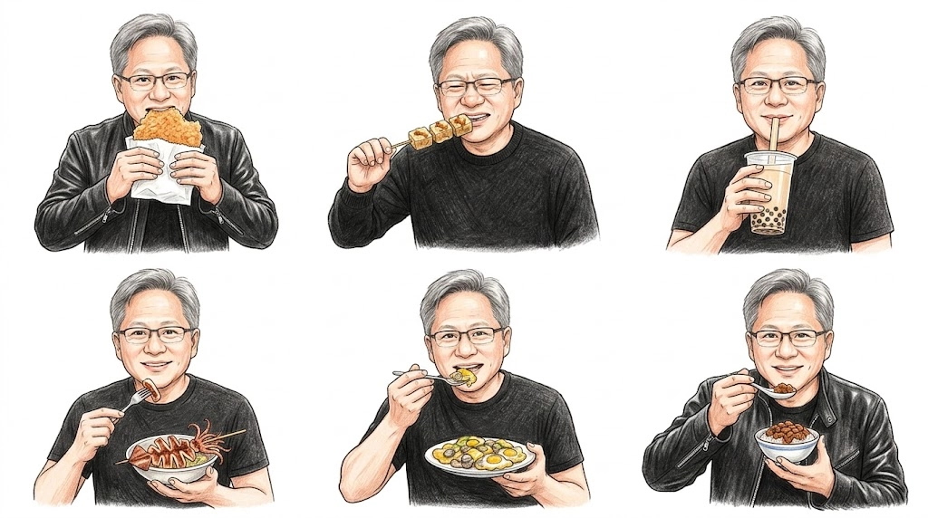
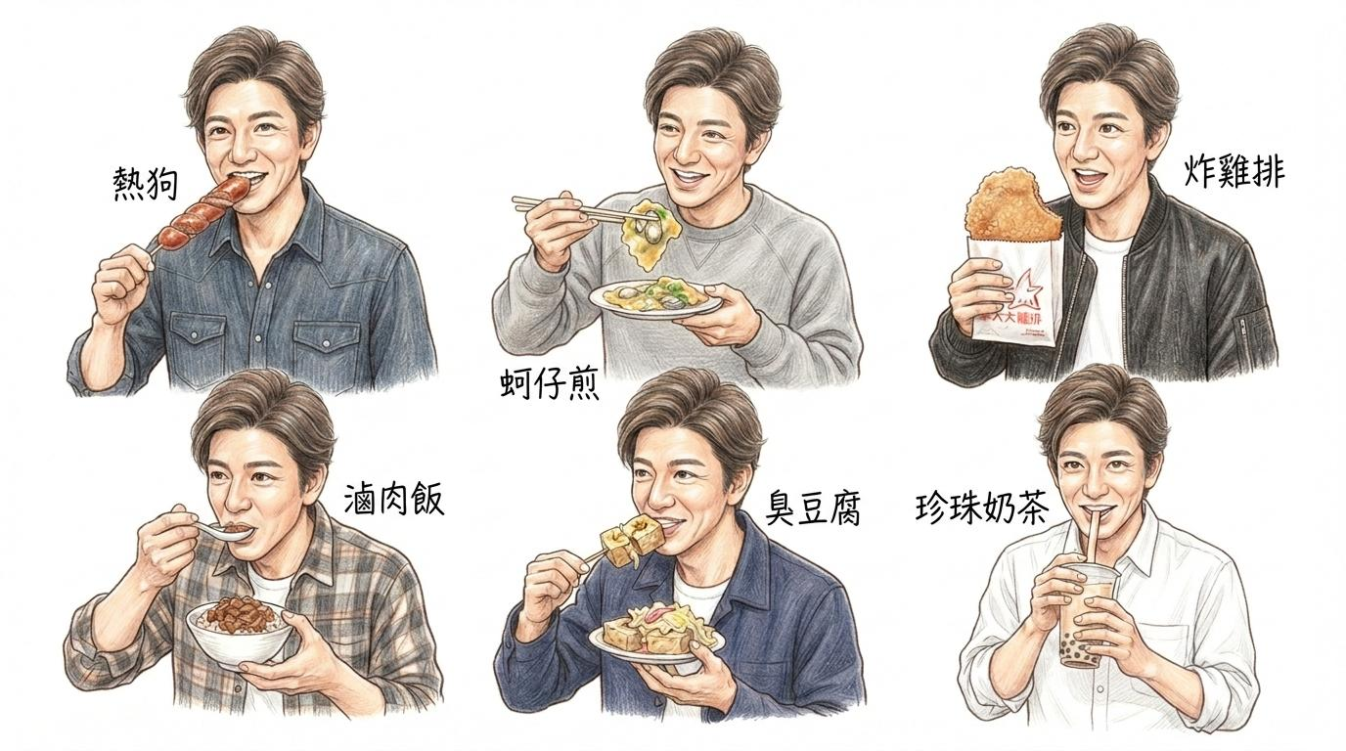
專題：IP人像製作
請參考 {Nviadia CEO 黃仁勳} 的照片作為嚴格的身份鎖定 (Identity Lock)。請 100% 保留原始面部特徵，包括精確的面部輪廓、五官比例、膚色以及自然的表情神態。 【服裝設定】： 人物穿著標準服裝。 【視覺風格】： 日系插畫與色鉛筆手繪風格。具備柔和的手繪質感、簡潔俐落的線條、溫暖的自然光影。純白色背景，畫面清晰且細節精緻，人物設計展現專業且親切的氛圍。 在 16:9 的畫布上隨機設計六個主角品嚐各種不同代表性台灣夜市小吃的姿勢。不要有文字，背景保持空白。
在畫面上，人物的都寫上食物的名字。從左上到右下（從左而右、從上而下），分別是：熱狗,蚵仔煎,炸雞排,滷肉飯,臭豆腐,珍珠奶茶

Slide 21
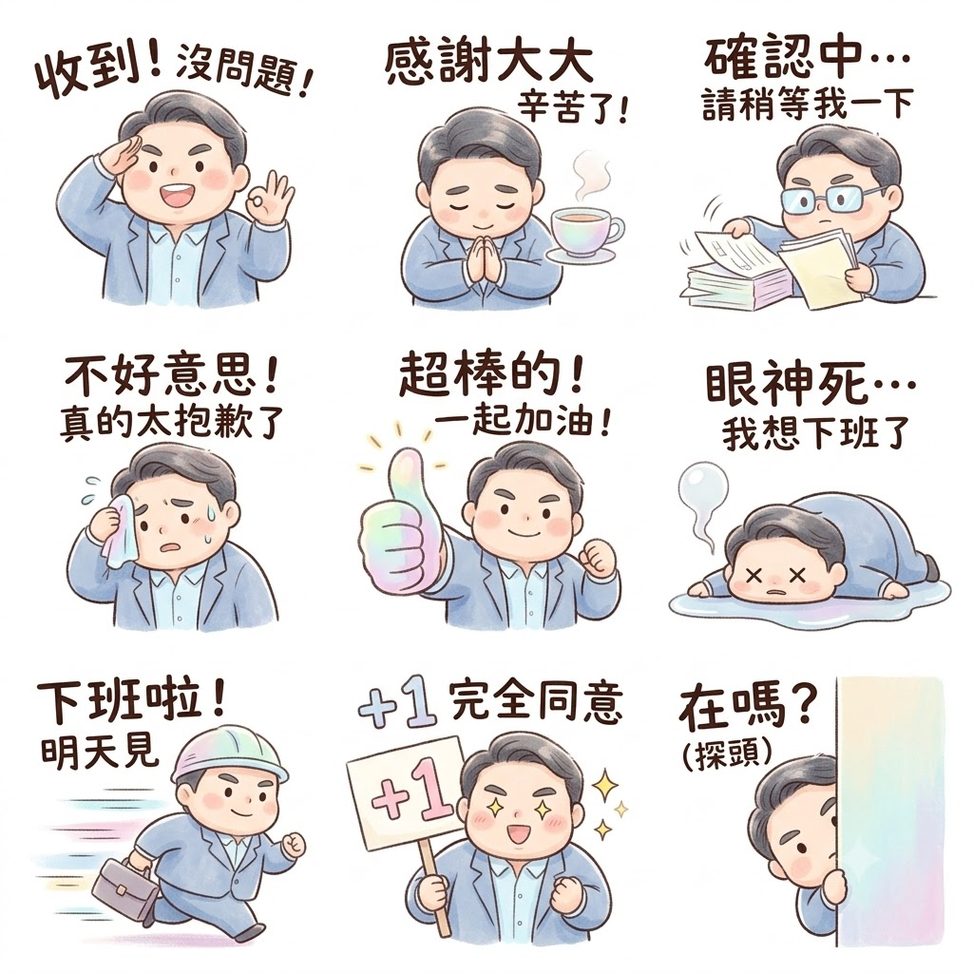
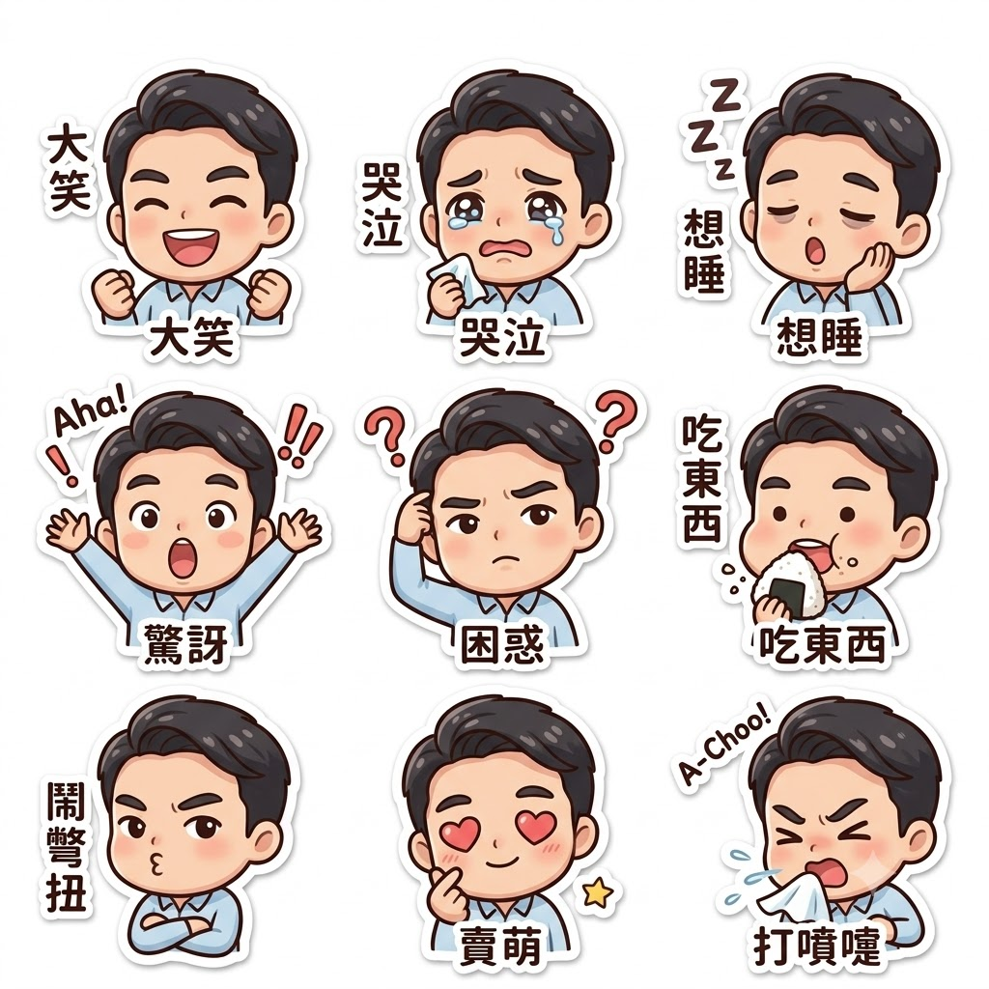
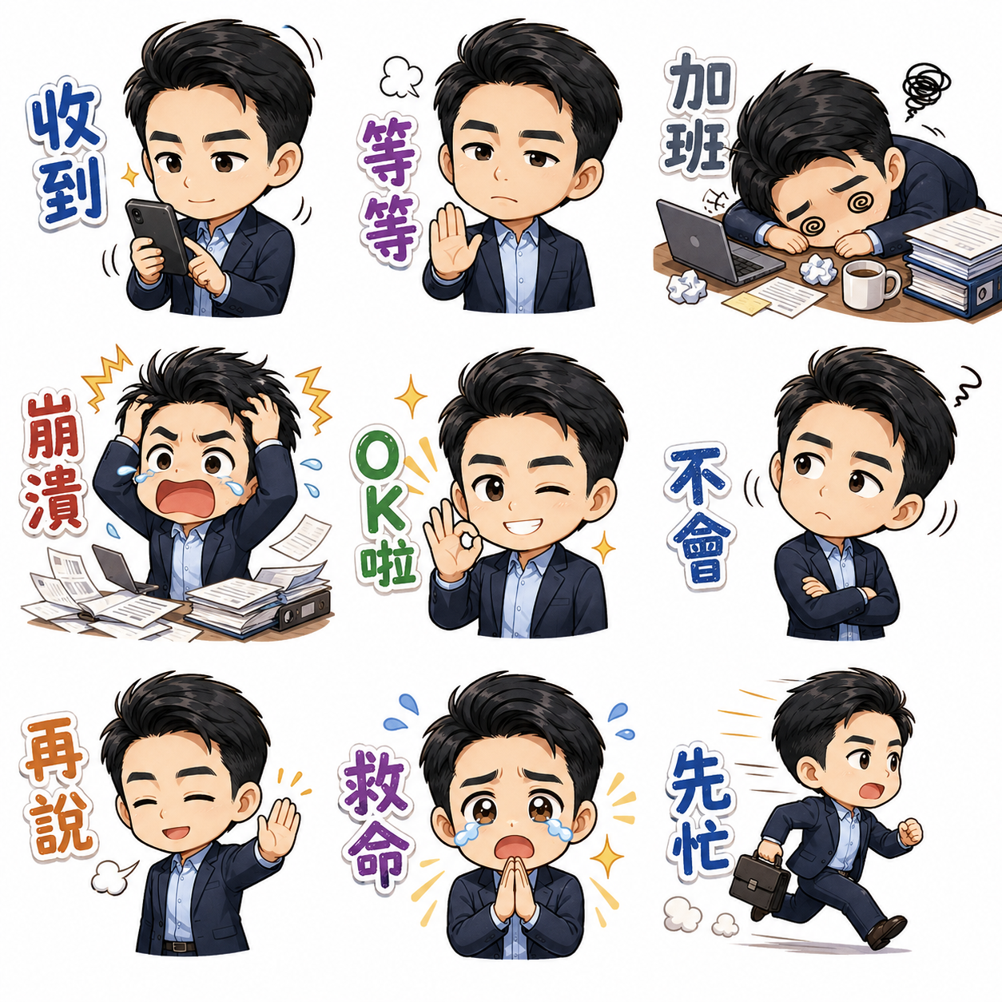
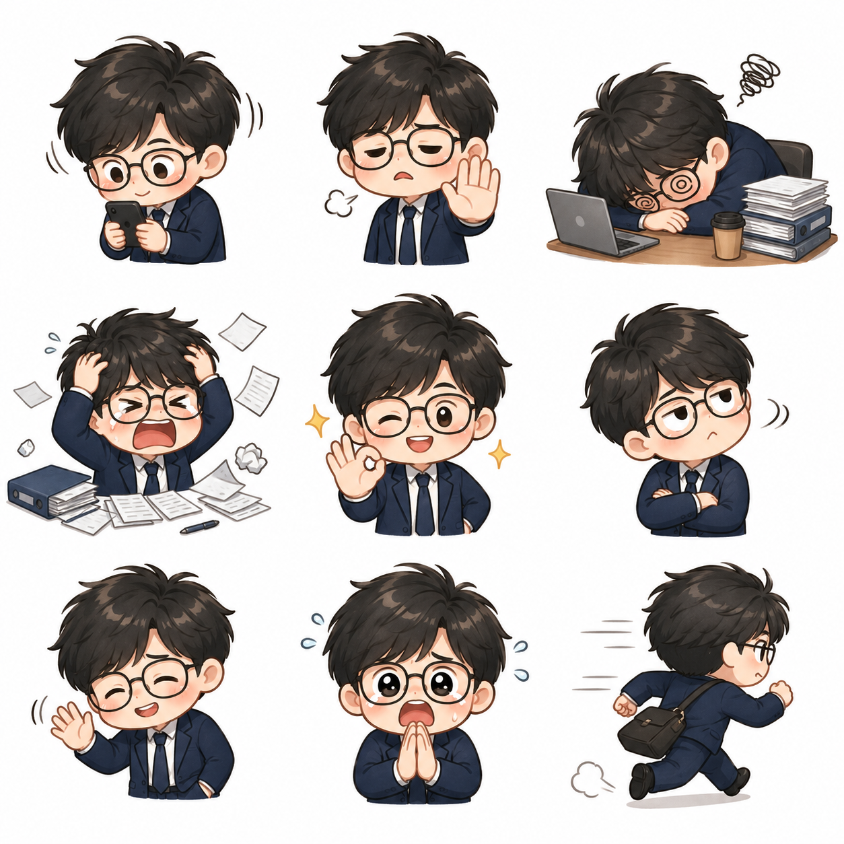
專題：LINE貼圖
貼圖工坊
請參考附件圖片中的角色特徵，維持角色一致性（髮型、服裝元素、色彩），創作一組共 16 款的 Q 版（Chibi Style）彩色 LINE 貼圖。請符合以下詳細要求：
1. 藝術風格：粗黑輪廓線、鮮豔明亮的色彩、簡潔的背景。角色比例約為 2 頭身，神情誇張且可愛。
2. 構圖要求：每張貼圖需包含「角色動作」與「對應文字」。文字請使用台灣繁體中文，字體要粗大、清晰、具設計感。
3. 輸出格式：請直接產出圖像，不需解釋。請將 16 款圖示整齊排列在乾淨的淺灰色背景上。

Slide 22
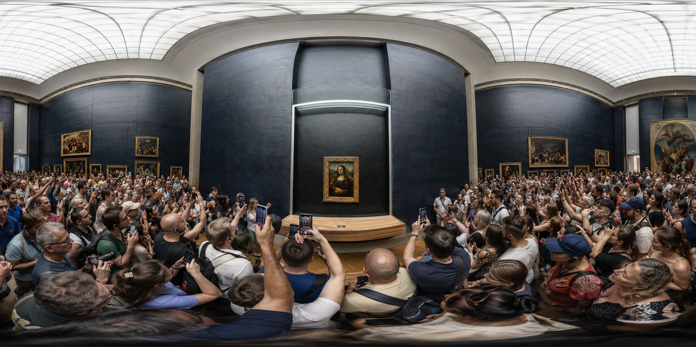
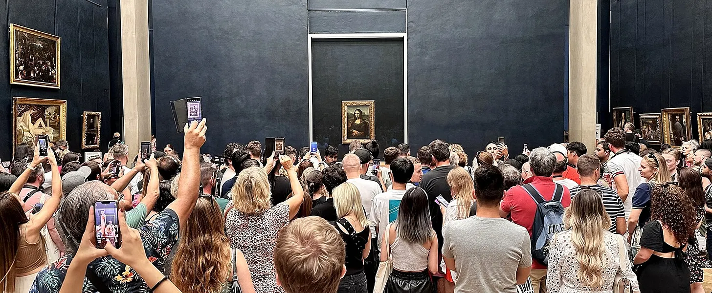
3D全景照片(訂閱限定)
參考上傳的圖片，生成 360° 3D環視全景圖，尺寸 2:1。要拉近到羅浮宮蒙娜麗莎畫像前，可以看到畫像本身及以周圍的人群。
生成 360° 3D環視全景圖片，尺寸 2:1，讓上傳的人物可以站在台北101大樓的頂層的戶外觀景台，向下鳥瞰四周的景物，向後還可以看到台北101大樓的頂端
3D 瀏覽
ChatGPT - 進入 360° 全景功能
Panoee 網站

Slide 23
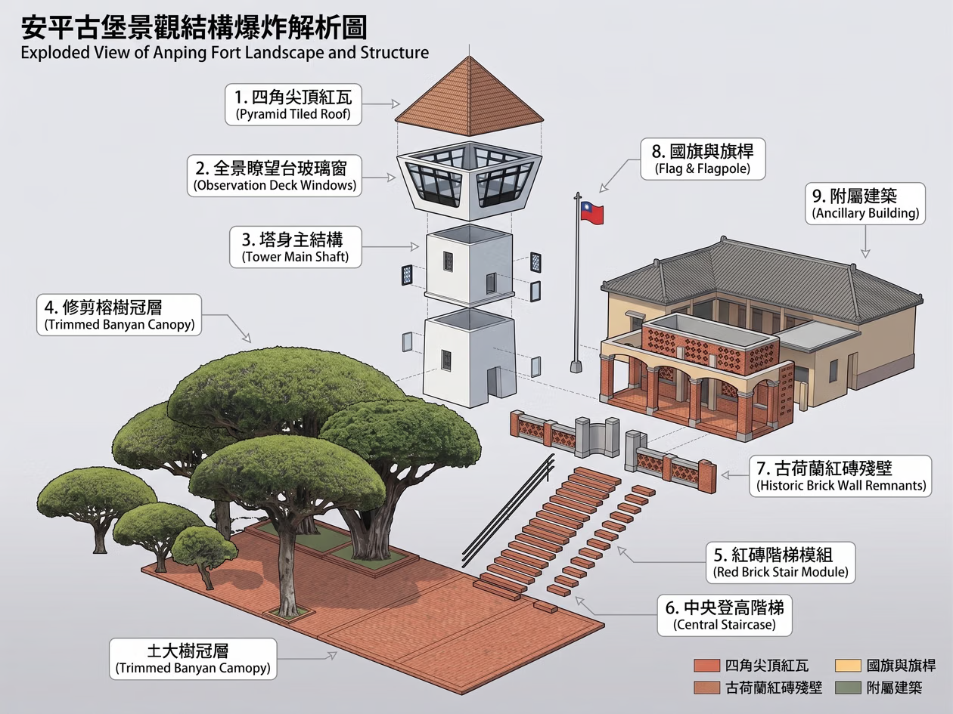
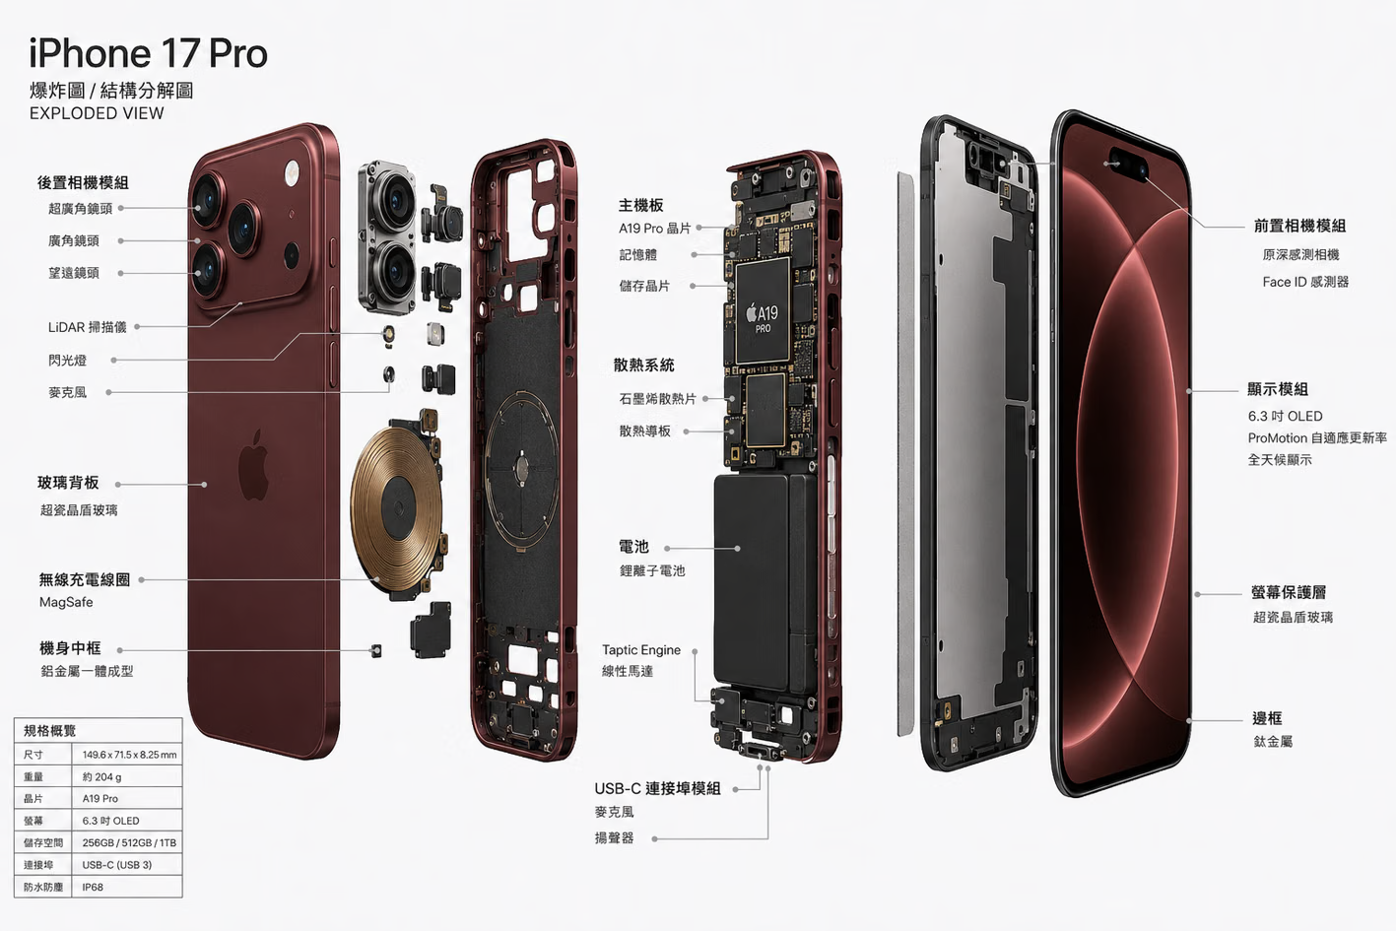
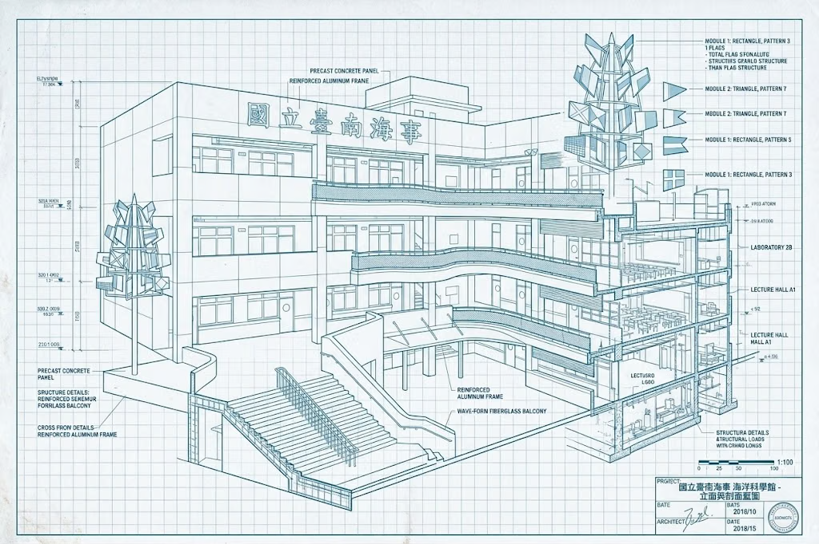
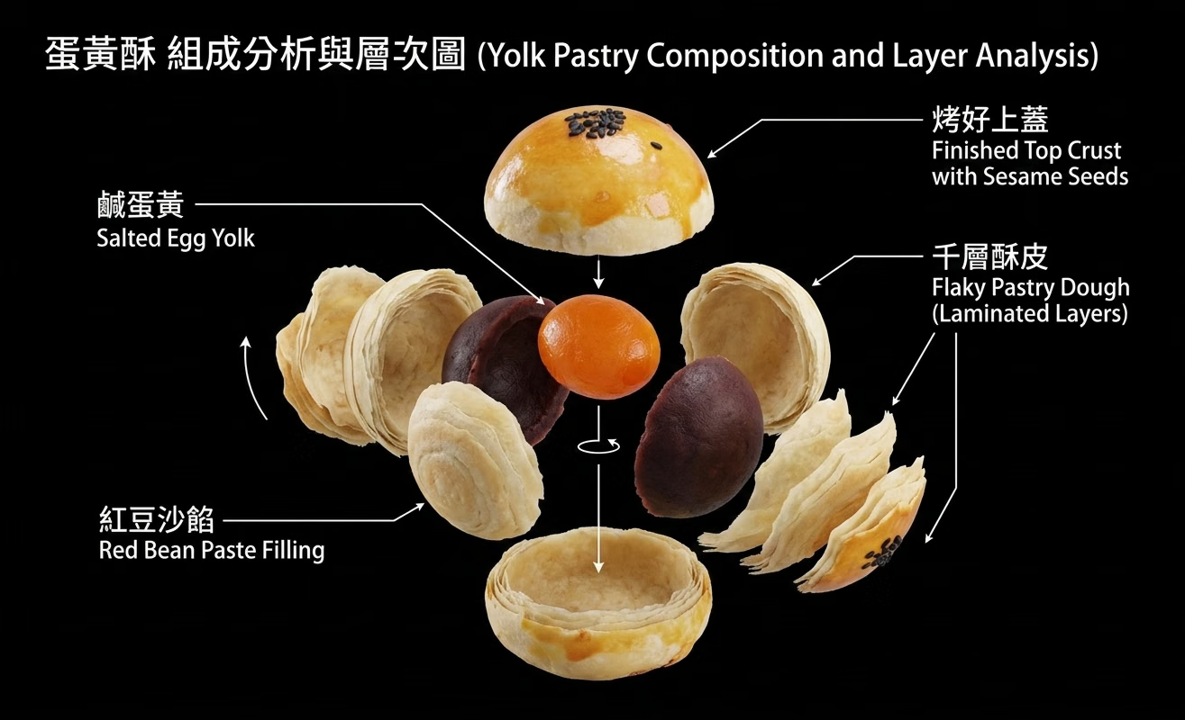
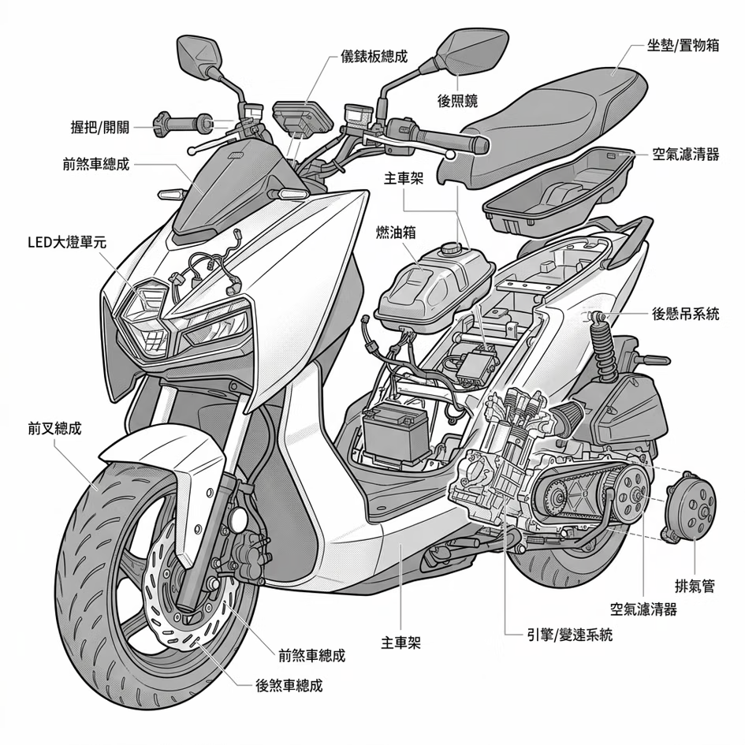
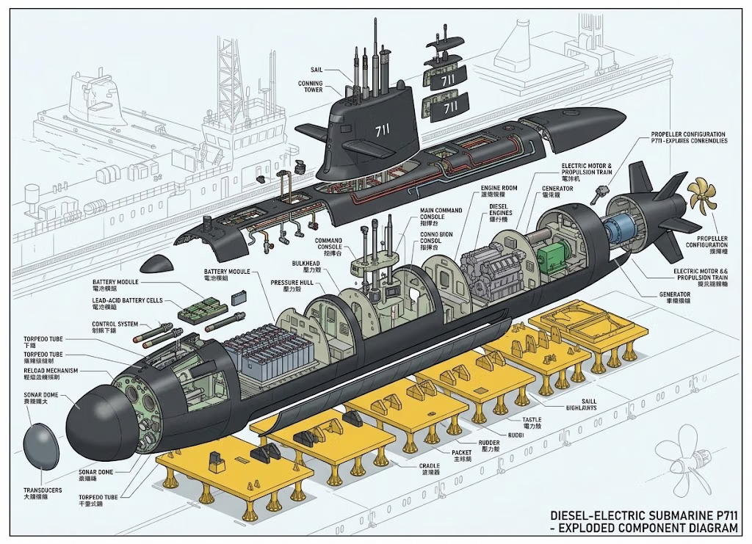
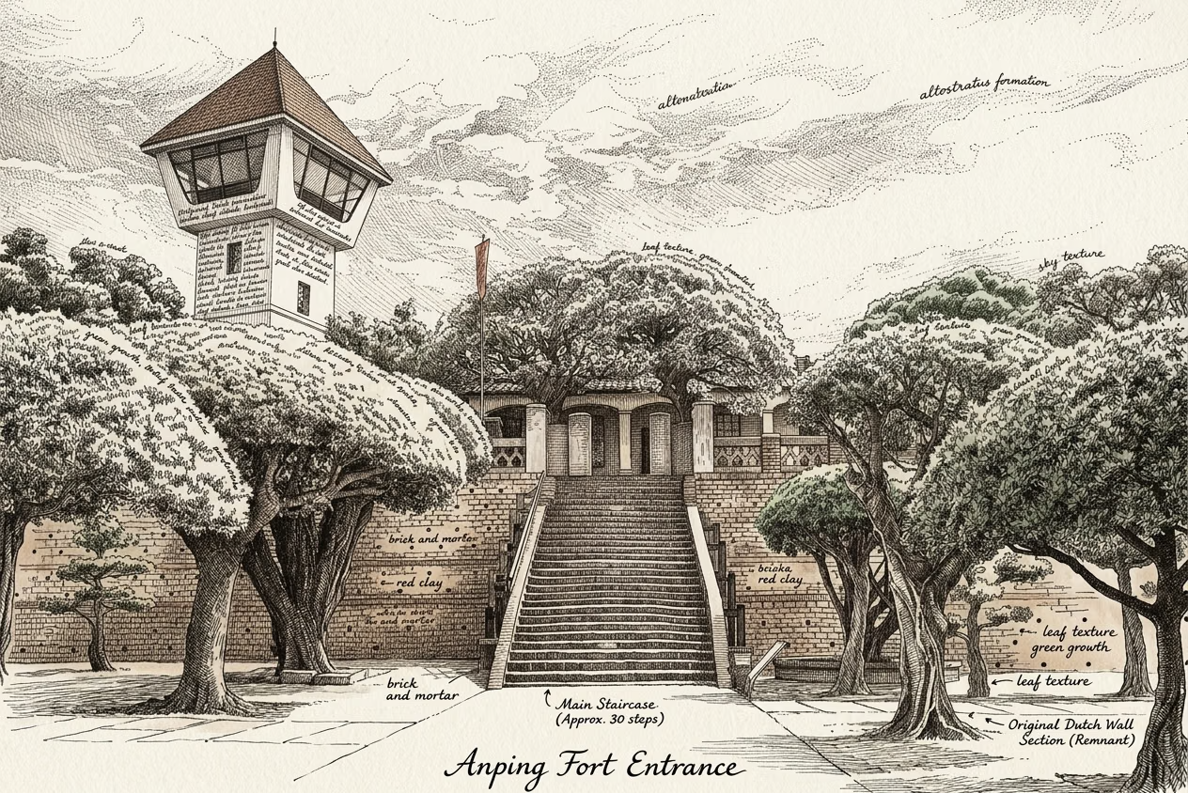
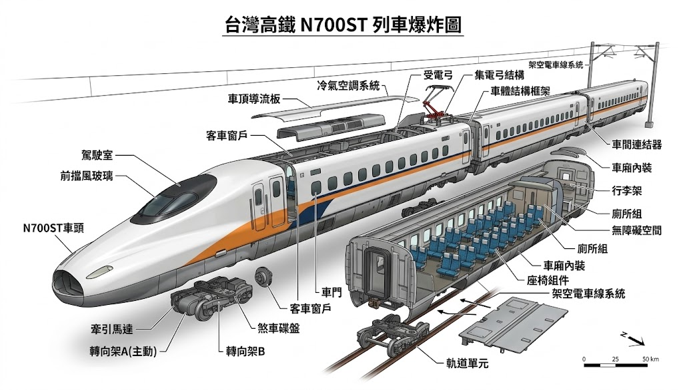
內建繪圖指令
Ｘ光繪圖：/xray
素描繪圖：/handwritten
隨手貼圖：/stickynotes
藍圖繪圖：/blueprint
爆炸示圖：/explodedview
360度環景展示：/360view
社群廣告風格：/metaads
等角立體視角：/isometric

Slide 24

修圖改圖生圖工作平台
Google Pics
Google Pics
茶
米
老
師
教
室
。
黃
信
溢

Slide 25
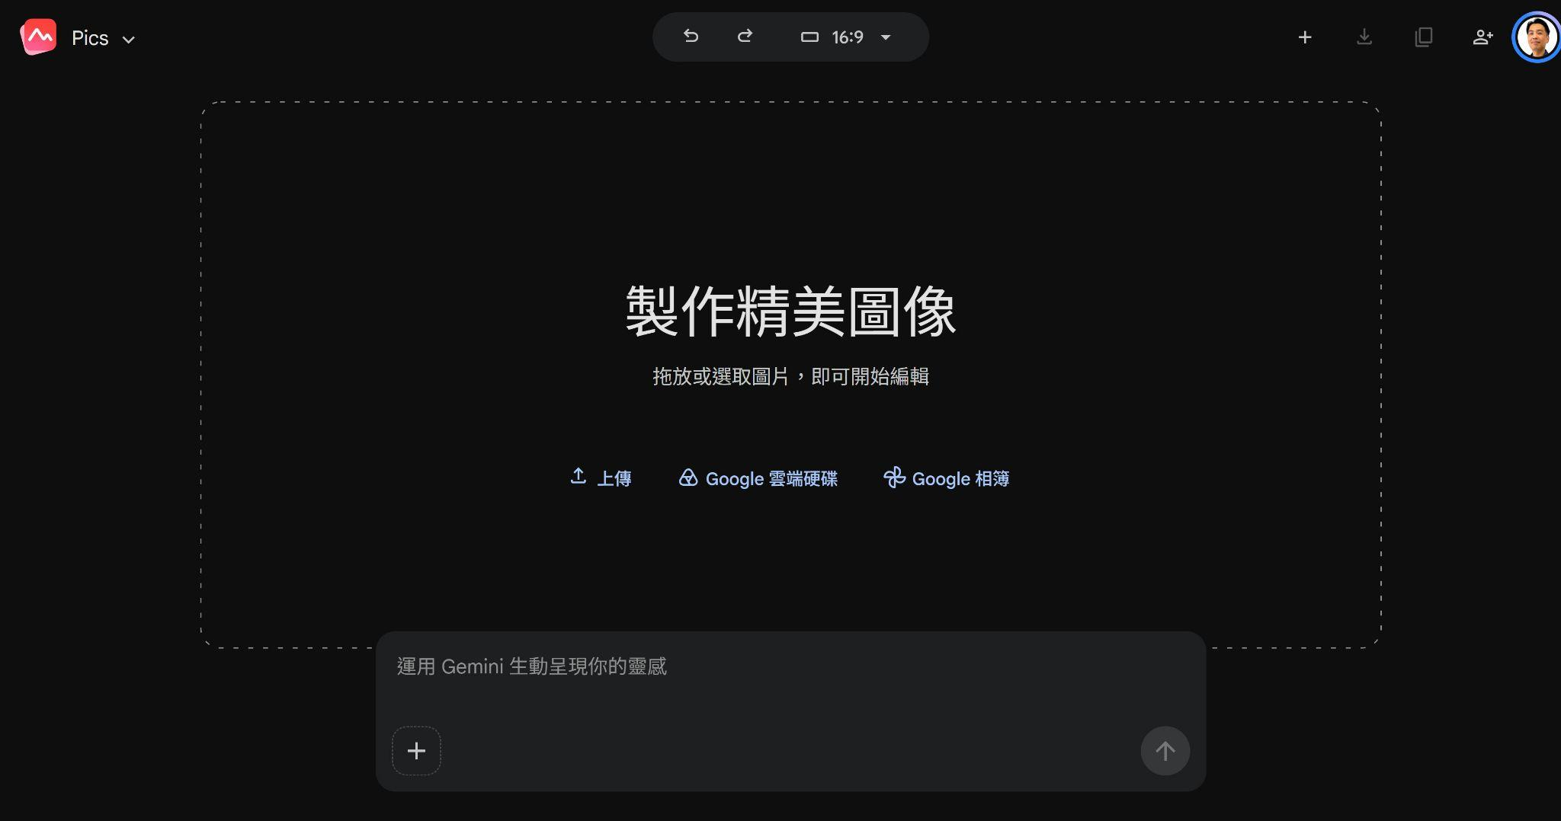
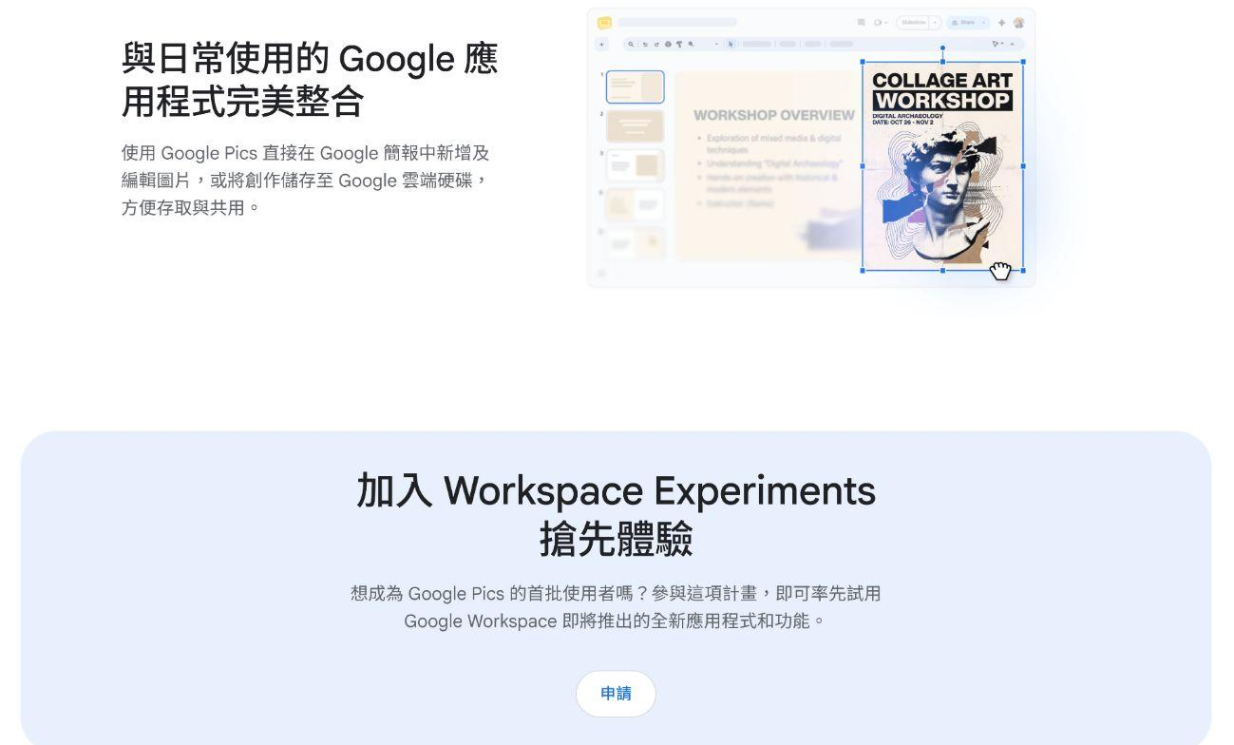
進入方式-獨立網頁介面
請確保你已登入 Google 帳號，直接在瀏覽器網址列輸入專屬快捷網址：pics.new
  若已開通：會直接進入全螢幕 Google Pics 繁體中文畫布，可以立即輸入中文提示詞或上傳圖片。
  若未開通：系統會跳出提示，引導你確認帳號方案或加入 Google Workspace Experiments (受信任測試員計畫) 來爭取早期試用資格。

Slide 26
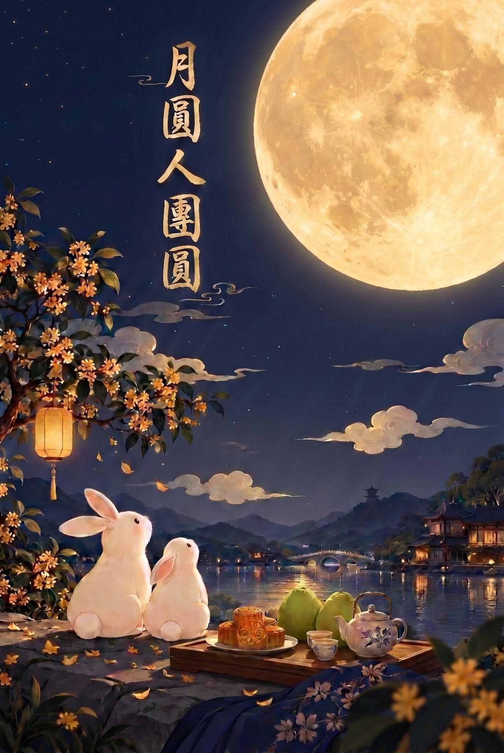
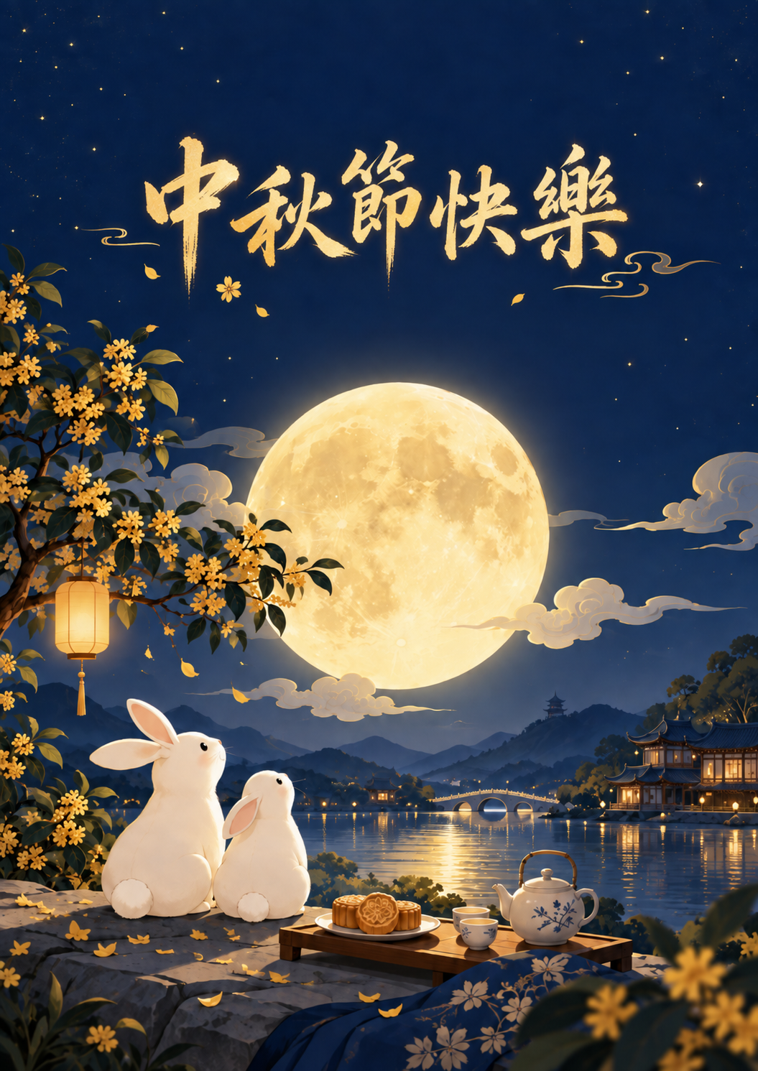
精準物件分割與局部修圖
物件智慧分割
多筆編輯並行套用 (最多 5 項)
編輯1：滿月移至右上角，放大三倍。
編輯2：加大茶盤並加入二顆柚子
編輯3：文字改為 “月圓人團圓”，直式。
素材

Slide 27
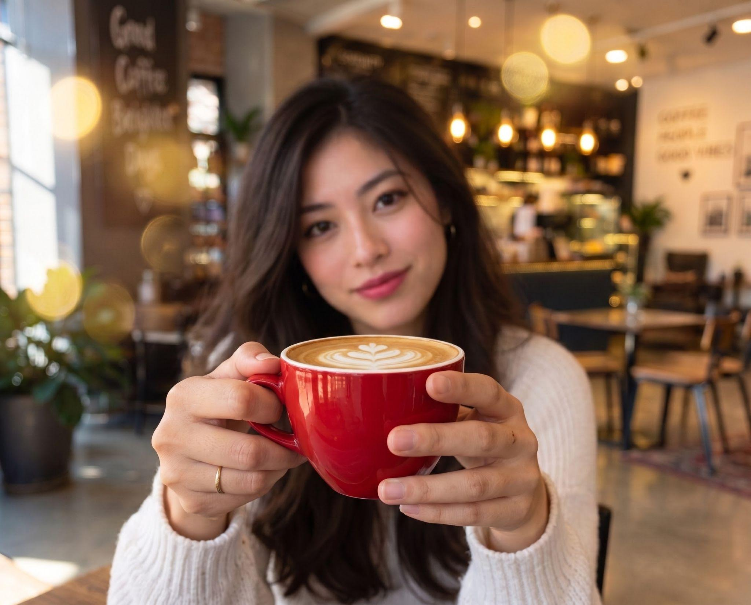
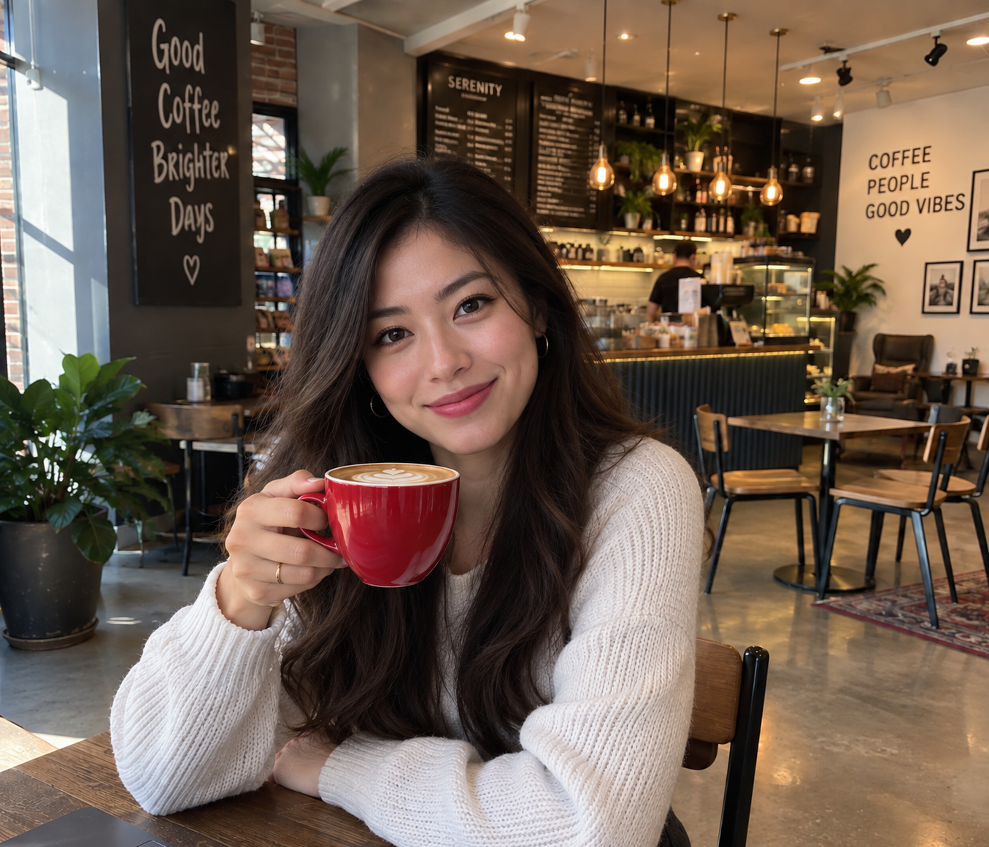
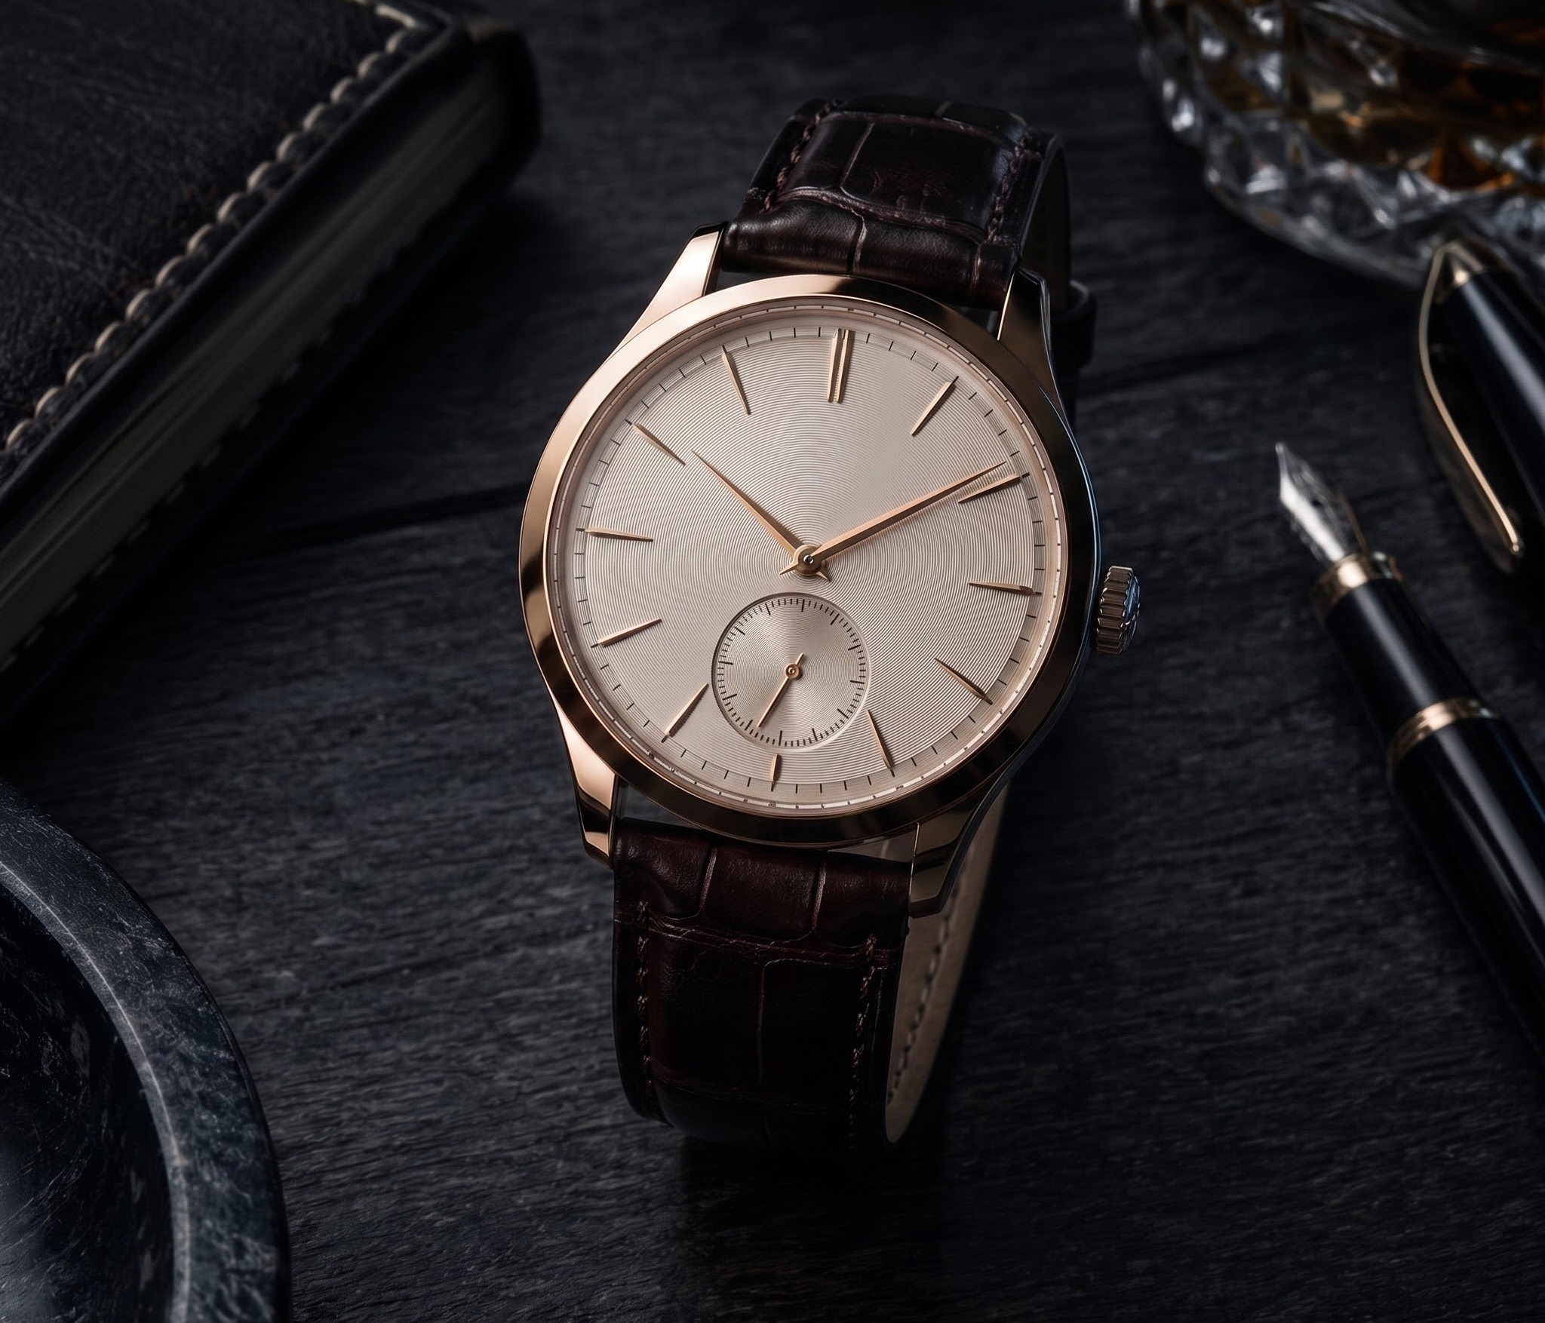
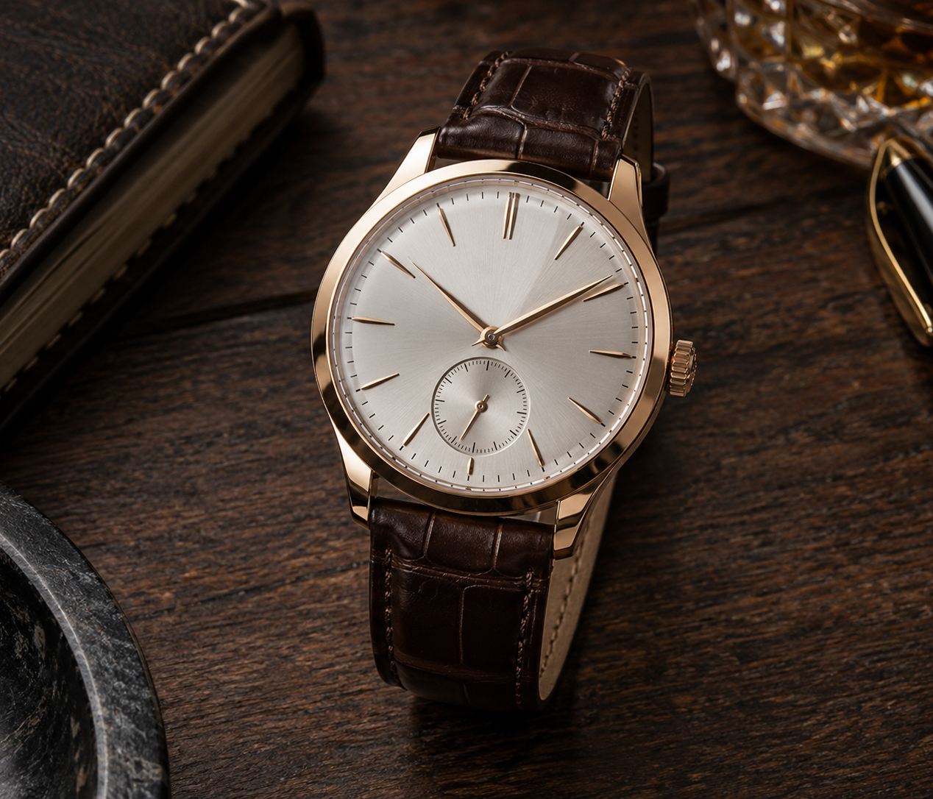
鏡頭與光影控管
鏡項：將鏡頭焦點轉移至手上的紅色咖啡杯特寫，讓人物臉部與背景退為柔和的景深與夢幻光斑散景。
重新佈光：左側設單一柔光主燈，右側邊緣加微弱輪廓光，產生深邃陰影與暗炭灰背景。
素材

Slide 28
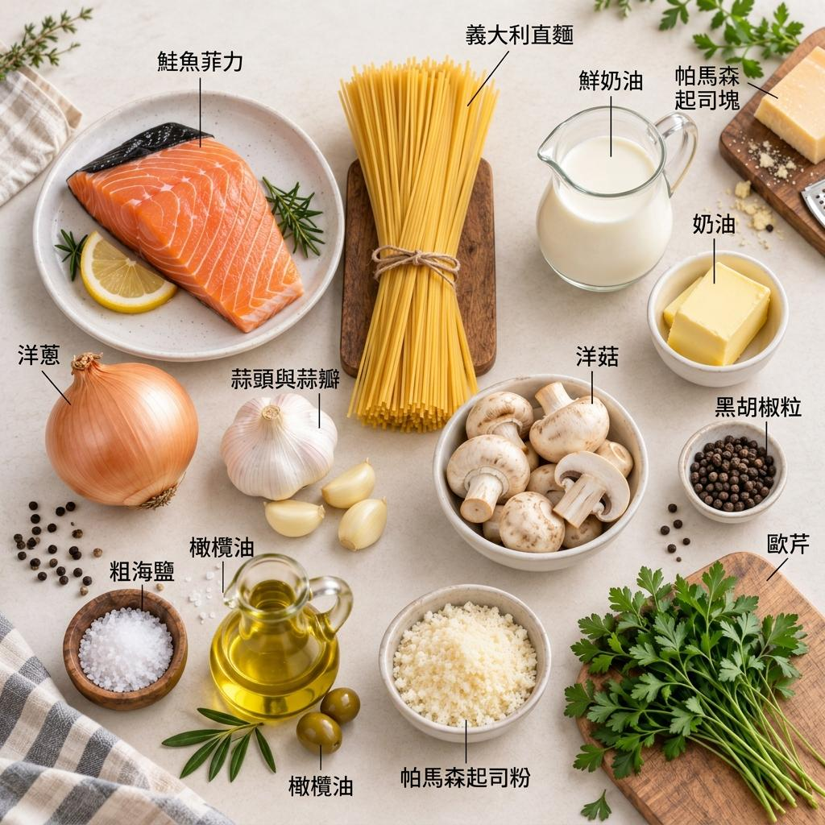
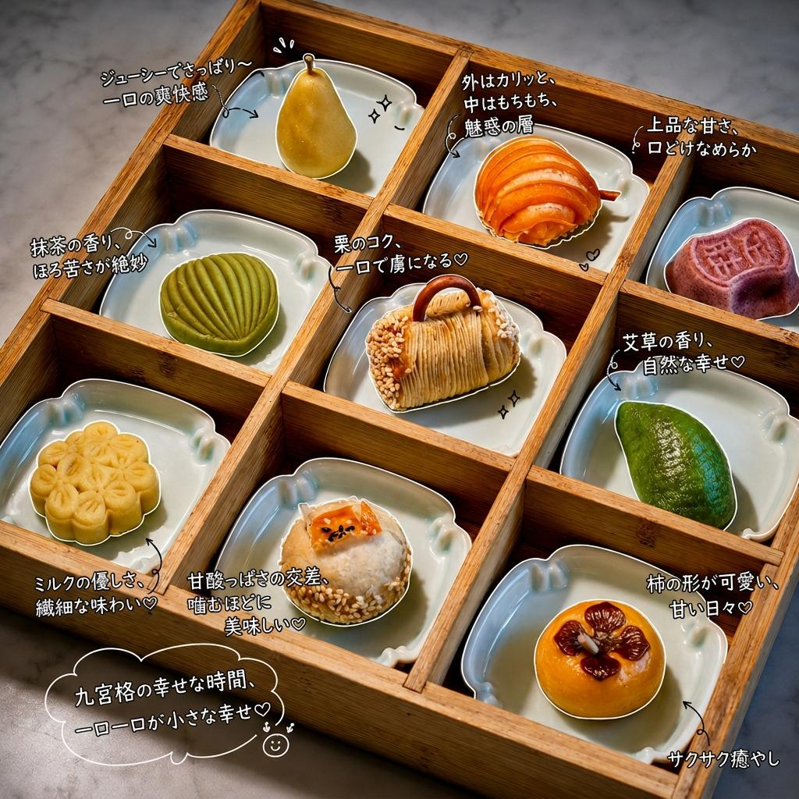
文字編輯與一鍵多語系翻譯
圖內文字辨識與改寫 (OCR)
一鍵在地化翻譯
使用繁體中文標註每一項食材的名稱
將文字改為日文，顏色改為黑色
素材

Slide 29

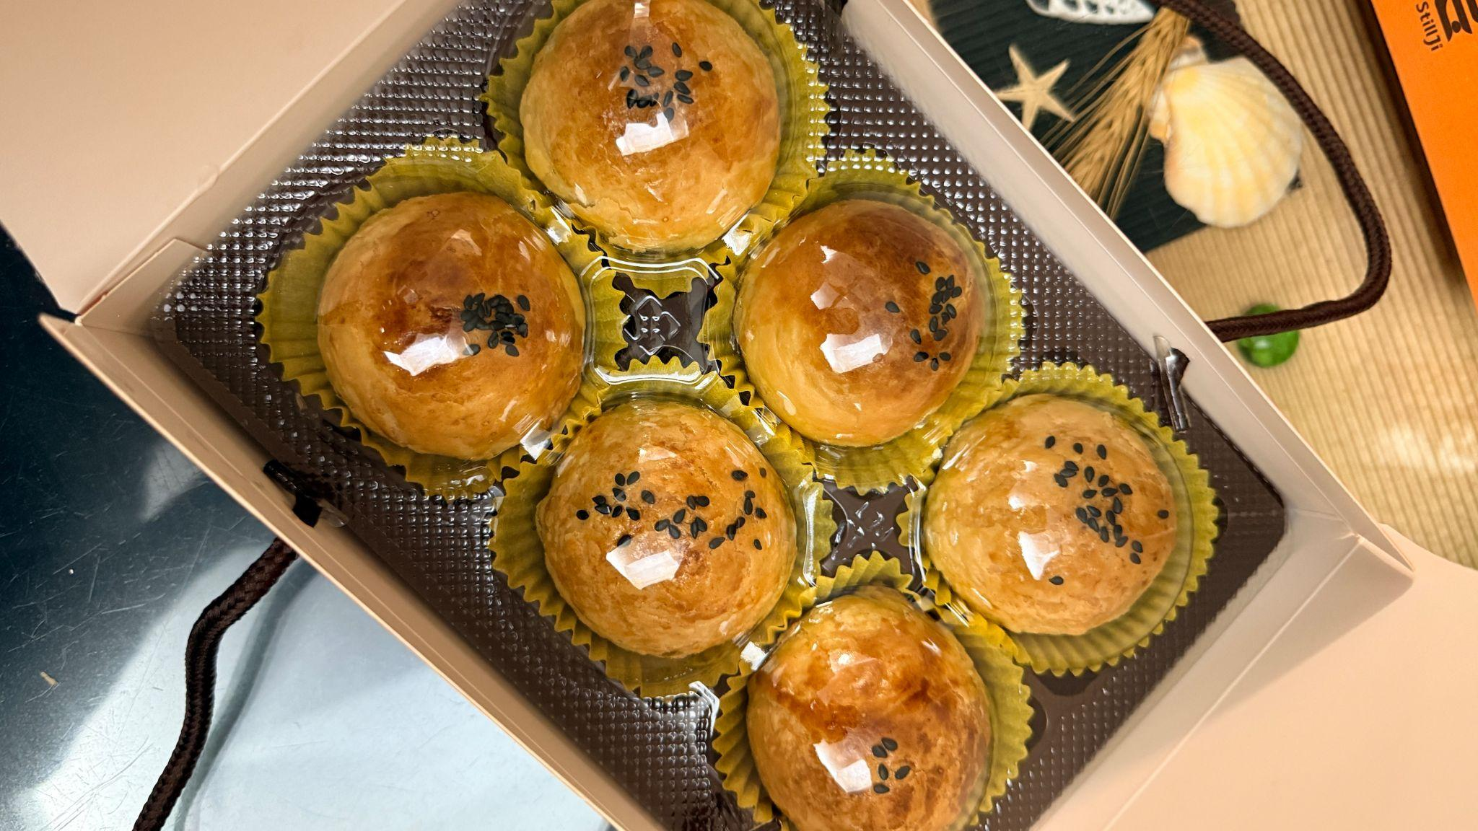
專題：產品廣告
請把這張圖變成一張好看的廣告 DM，要適合在 FB 貼文中分享的尺寸。
素材

Slide 30
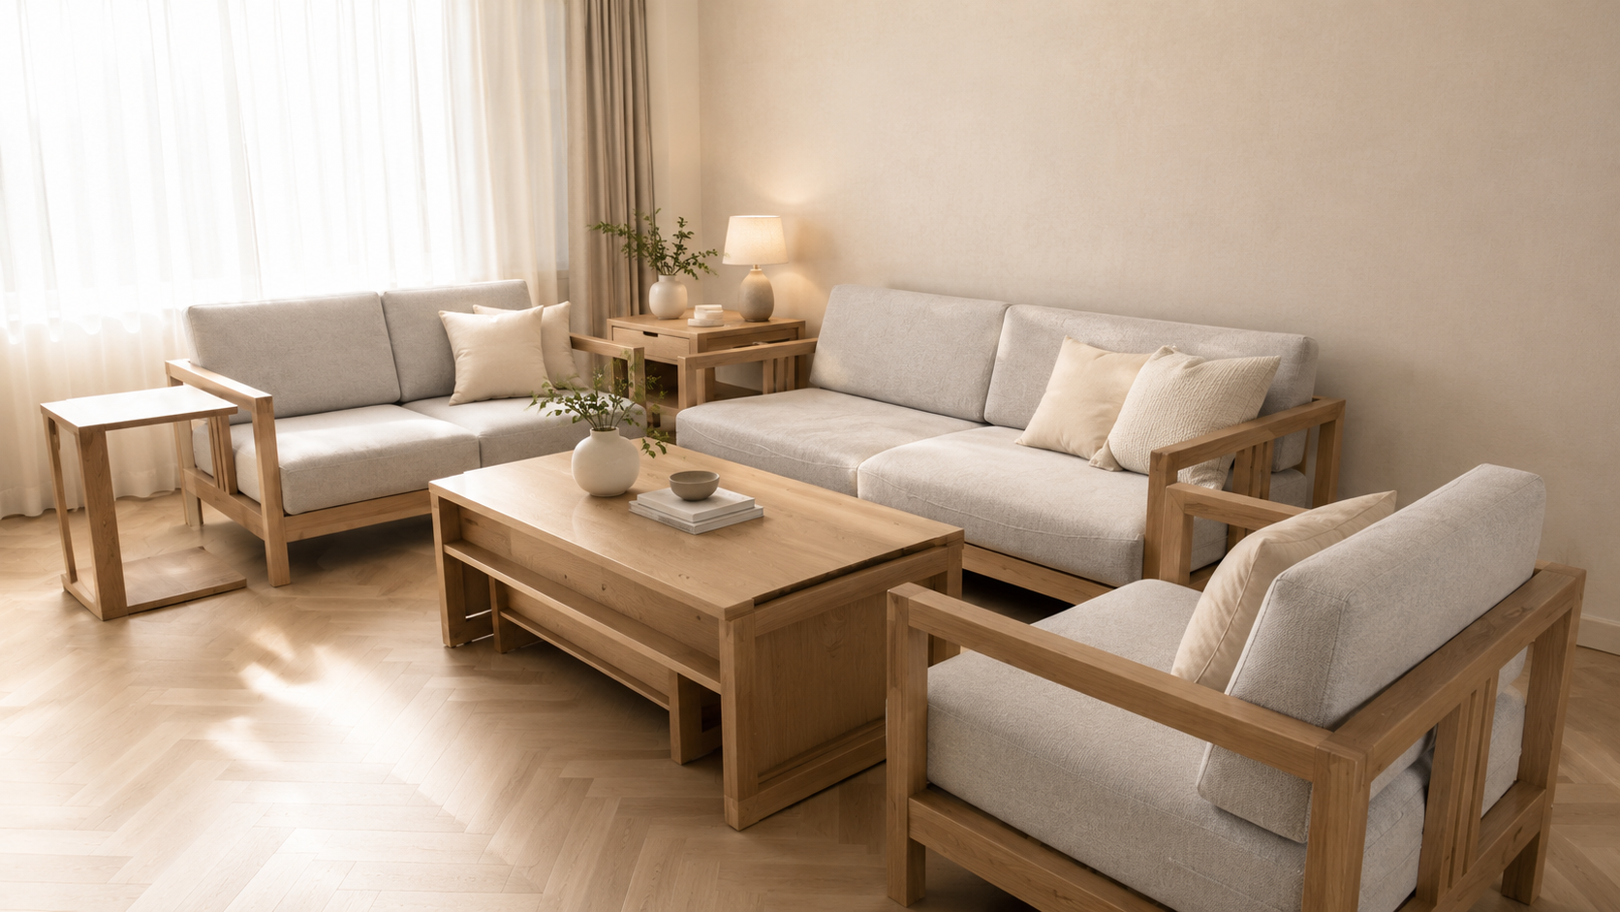
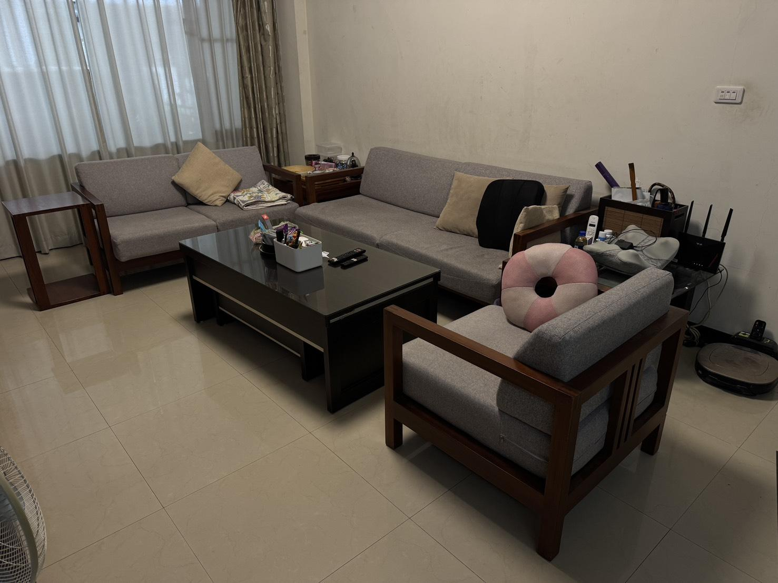
室內重新裝潢
這是一張專業的室內設計樣品屋照片，展示了一個重新設計的客廳。房間保留了上傳圖片中的佈局，包括沙發、茶幾、桌椅和側桌的擺放位置，但將原本的深色木結構改為淺色胡桃木色。新的配色方案是米色、淺木色和淺灰色的精緻組合。牆面重新鋪上溫暖的米色質感壁紙，地板改為淺橡木人字拼花木地板。沙發重新包裹淺灰色織物，搭配米色和奶油色亞麻抱枕；其他的桌椅也同樣升級。照片中所有與設計不搭的物件、雜物、電線和電子設備被完全移除，只留下極簡主義的裝飾品和一盞小檯燈。窗戶換上奶油色薄紗窗簾，引入充足、柔和的自然光，為整個空間營造出舒適、精緻且寧靜的氛圍。光線充足，無雜物。尺寸 16:9。

Slide 31
AI 程式設計與
數位藝術的結合
Google Gemini Canvas
茶
米
老
師
教
室
。
黃
信
溢

Slide 32
什麼是 Vibe Coding？
我有一種全新的寫程式方式，我稱之為『氛圍開發』（Vibe Coding）。在這種狀態下，你會完全順著那股感覺（Vibes）走，擁抱AI能力指數成長，甚至徹底忘記程式碼這回事。
Andrej Karpathy
https://x.com/karpathy/status/1886192184808149383
Vibe Coding 的定義
使用自然語言：用中文或英文描述需求，不需學習程式語法。
由語言模型生成程式碼：由語言模型理解需求後，自動產出對應的程式碼。
由對話進行修改：透過對話持續修改，迭代優化到符合需求

Slide 33
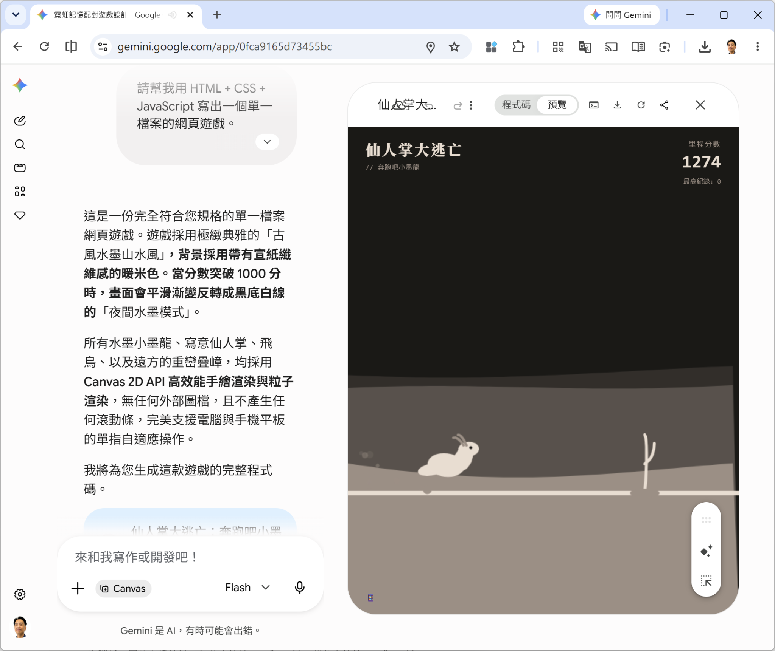
遊戲開發我也會
提示詞
繽紛繽紛！糖果敲磚大冒險 (打磚塊)
阿嬤的菜園：貪吃毛毛蟲 (經典貪食蛇)
翻翻看！侏羅紀化石大搜查 (記憶翻翻樂)
仙人掌大逃亡：奔跑吧小墨龍 (離線小恐龍)
太鼓咚咚鏘：節奏大師特訓班 (太鼓達人)

Slide 34

專題：世界名畫展示廳
讀取以下資料表：
https://docs.google.com/spreadsheets/d/1nFkNTmUHer7yoSxDEnOIbbusE_GRAZFP4Y7GlCH6c_I/copy
製作互動網站，讓所有作品好像跑馬燈在畫面上由左至右的移動，點選後會翻頁顯示詳細資料

Slide 35





感謝您的參與
黃信溢 茶米老師教室
edreamer@gmail.com
https://www.youtube.com/@edreamertw
https://www.facebook.com/David.Teacher.tw

